Slide 1

REVUE DE DIRECTION 2021
22/04/2021

Slide 2
Étaient présents :
Khadidiatou Diop Nakoulima, Présidente
Abdoulaye Diop, Directeur Médical et Technique / Médecin-chef
Lauriane Le Flour, Directrice des Opérations
Théodore Konan, Responsable des Opérations et de la Qualité

Slide 3
Eléments d’entrée de la revue de direction
Etat d’avancement des actions décidées à l’issue des revues de direction précédente
Les modifications des enjeux externes et internes pertinents pour le système de management de la qualité
Les informations sur la performance et l’efficacité du système de management de la qualité
La satisfaction des clients et les retours d’information des parties intéressées pertinentes
Le degré de réalisation des objectifs qualité
La performance des processus et la conformité des produits et services
Les non-conformités et les actions correctives
Les résultats de la surveillances et de la mesure
Les résultats d’audit
Les performances des prestataires externes
L'adéquation des ressources (ressources humaines, ressources matérielles…)
L’efficacité des actions mises en œuvre face aux risques et opportunités ( tableau des risques et opportunités)
Les opportunités d’amélioration

Slide 4
I. Etat d’avancement des actions décidées à l’issue des revues de directionS précédenteS
PM02-FO0004
V1

Slide 5
RAPELle DES ACTIONS PLANIFIEES (2018)
15 actions planifiées;
14 actions réalisées;
01 actions non réalisées
93%

Slide 6
RAPELLE DES ACTIONS PLANIFIEES (2018)
Action | Etat d’avancement | Cause
Intégrer les avis Facebook dans l'analyse de la satisfaction | Fait pour la RD 2019
Demander aux secrétaires de remplir elle-même les fiches de réclamation en indiquant quel patient a manifesté son mécontentement auprès d'elle et pour quel problème | Non systématisé pour la RD 2019 / Autres moyens de remontées d'informations privilégiés (enquêtes, appels...) | Besoin de formaliser la relation entre PM02 et PM03 sur la gestion des réclamations patients et d’établir un MO
Former des responsables d'accueil | Non fait pour la RD 2019 / Fait pour la RD 2021 | Changement d’organisation à l’accueil
Créer un modèle électronique des fiches d'incidents | Fait pour la RD 2019 / Efficace
Interfacer le site Web avec les réclamations clients | Fait pour la RD 2019 / Non utilisé
Révision de la politique qualité | Fait pour la RD 2019
Fixer les cibles des indicateurs | Fait pour la RD 2019

Slide 7
RAPEL DES ACTIONS PLANIFIEES (2018)
Action | Etat d’avancement | Cause
Sensibiliser et systématiser l'utilisation des fiches d'incident : autonomisation des pilotes | Différents niveaux d'autonomie pour les pilotes pour la RD 2019 | L’autonomie des pilotes n’est pas encore atteinte. Il faut un responsable de suivi des PA et besoin d’encadrement autour de points qualité régulier.
Responsabiliser les pilotes sur le calcul de leurs indicateurs | Différents niveaux d'autonomie pour les pilotes pour la RD 2019
Responsabiliser les pilotes sur le traitement de leurs fiches d'incident | Différents niveaux d'autonomie pour les pilotes pour la RD 2019
Faire l'évaluation à froid de toute formation réalisée | Fait pour la RD 2019
Acquisition d'un deuxième échographe (diminution de la file d'attente) | Fait pour la RD 2019
Mise en place du CRM | Fait pour la RD 2019
Matériels DASRI | Fait pour la RD 2019
Acquisition de chariots de soins | Non pour la RD 2019 / Fait pour la RD 2021 | Non prioritaire

Slide 8
RAPELLE DES ACTIONS PLANIFIEES (2019)
16 actions planifiées;
11 actions réalisées;
05 actions non réalisées
69%

Slide 9
RAPEL DES ACTIONS PLANIFIEES (2019)
Action | Etat d’avancement | Cause
Centraliser les demandes patients | Non fait pour la RD 2019 / Fait pour la RD 2021 | Remise à niveau de toute l’installation téléphonique : difficulté à trouver le prestataire et tréso
Acquérir un chariot de ménage | Non fait pour la RD 2019 / Fait pour la RD 2021 | Non prioritaire
Acquérir un chariot de soins et un themorégulateur | Non fait pour la RD 2019 / Fait pour la RD 2021 | Non prioritaire
Centraliser les appels entrants des patients | En cours mais non finalisé pour la RD 2020 / Fait pour la RD 2021 | Remise à niveau de toute l’installation téléphonique : difficulté à trouver le prestataire et tréso
Développer les partenariats avec les TPE/PME/IPM | Démarrage mais non fait pour la RD 2021 | Reconduit RD 2021
Augmenter le nombre d'utilisateurs de GSM | Fait pour la RD 2020 (recrutement des caissiers / gestionnaires de stocks)
Former un formateur sur les logiciels métiers et premier niveau de back-office | Fait pour le CRM (Khadi Touré), GSM (Bigué) et Qualipro (Soukeyna Maimouna). Reste Eyone
Recruter un technicien responsable du support | Non fait pour la RD 2021 | Comparaison avec externalisation / reconduit 2020
Acquérir des imprimantes-photocopieuses-scanners réseau afin de partager et de diminuer le nombre d'équipements à maintenir | Non fait pour la RD 2020 / Fait pour la RD 2021 | Tréso / non prioritaire

Slide 10
RAPEL DES ACTIONS PLANIFIEES (2019)
Action | Etat d’avancement | Cause
Avoir des offres de location/maintenance des prestataires | Peu ou pas d'offres attractives sur le marché. Maintenir la veille. | Pas d’offre / Annulé
Mettre en place un LAN sur chaque site (Switch et routeur) | Non fait pour la RD 2021 | Pas de bon prestataire info et pas de ressource interne
Attendre la fibre | Pas dispo pour la RD 2020 / Fait pour la RD 2021 | Non dispo dans les quartiers de la clinique et du plateau
Changer le serveur de messagerie / l'hébergeur du CRM et BI | Fait pour la RD 2020
Installer le laboratoire | Fait pour la RD 2020
Trouver une alternative à Dropbox et une arborescence pour la gestion du système documentaire partagé (Qualipro ?) | Fait pour la RD 2020
Trouver un prestataire électrique | Sans contrat mais disponible

Slide 11
RAPEL DES ACTIONS PLANIFIEES (2020)
HISTORIQUE REVUE DE DIRECTION 2020
18 actions planifiées;
14 actions réalisées;
04 actions non réalisées
78%

Slide 12
Etat d’avancement des actions décidées à l’issue des revues de direction précédente
Action | Etat d’avancement | Cause
Mise en place de patients et appels mystères | En cours / lancement d’ici début mai | COVID + formalisation / Reconduit
Revoir la qualité des prestations par rapport au repas | Fait pour la RD 2021
Donner un état des lieux sur les règlements garants aux médecins plus fréquemment | Fait pour la RD 2021
Mettre en place un logiciel médical | En cours | Difficulté à trouver le bon produit + tréso / Reconduit
Remettre à niveau les tenues (personnel et bloc) | Fait pour la RD 2021
Augmenter le débit Internet | Fait pour la RD 2021
Trouver un prestataire IT ou recruter une ressource pour la maintenance | En cours | Difficulté à trouver le bon prestataire + tarifs élevés / Reconduit
Formaliser les évènements d'entreprise, la vie interne et teambuilding | Fait pour la RD 2021
Mettre en place le plan de formation 2020 | Fait pour la RD 2021

Slide 13
Etat d’avancement des actions décidées à l’issue des revues de direction précédente
Action | Etat d’avancement | Cause
Revoir le plan de communication au sein de l’organisme sur l’organigramme et l’organisation de l’entreprise (information sur les honoraires des médecins, les procédures et modes opératoires) | Fait pour la RD 2021
Changer les cibles des indicateurs : Nombre de patients hospitalisés par mois à augmenter Nombre de patients consultés par mois à augmenter Qualité du service téléphonique trop à diminuer Nombre d’incident pendant un accouchement ou une intervention chirurgicale à augmenter Efficacité des actions de formations à diminuer | Fait pour la RD 2021
S’assurer de la mise à jour des évaluations des prestataires externes avec les preuves de certification/compétences et les documents attestant que nos appareils sont en bon état | Fait pour la RD 2021
Centraliser les demandes patients | Fait pour la RD 2021
Acquérir un chariot de ménage | Fait pour la RD 2021
Centraliser les appels entrants des patients | Fait pour la RD 2021

Slide 14
Etat d’avancement des actions décidées à l’issue des revues de direction précédente
Action | Etat d’avancement | Cause
Développer les partenariats avec les TPE/PME/IPM | Non fait pour la RD 2021 | À ne pas reconduire : on se recentre sur la patientèle non assurée
Acquérir des imprimantes-photocopieuses-scanners réseau afin de partager et de diminuer le nombre d’équipements à maintenir | Fait pour la RD 2021
Acquérir les licences Windows et Office | Fait pour la RD 2021

Slide 15
II. Les modifications des enjeux externes et internes POUR LE SMQ
PM02-FO0004
V1

Slide 16
Forces
Faiblesses
Proximité géographique
Programme NEST et Programme d'adhésion
Bonne réputation
Communication via les réseaux sociaux
Conduite du changement
Organisation certifiée ISO 9001 v 2015
Mesure de la performance et système d'informations
Formation continue
Animation de la vie interne
Implication et compréhension de l'ensemble du personnel dans la qualité
Expérience patient
S
Analyse
SWOT
Opportunités
Menaces
Fidélisation des patients
Contexte démographique : jeunesse de la population et taux de natalité élevé
Partenariats (PPP, ONG, assurances, médecins…)
Réseaux sociaux
Expansion (réseau, activité…)
Notoriété auprès d'acteurs internationaux
Réseaux sociaux
Concurrence (prix, service, etc…)
Menace médico-légale
Insatisfaction patient
Nouvelles réglementations et régulations
Pandémie

Slide 17

FINALITE
Participer à la transformation de l'écosystème de santé d'Afrique de l'Ouest avec une mission spécifique pour le suivi et les soins de qualité de la femme et de l'enfant.

Slide 18
Partie Intéressée | Qualité de service | Rentabilité | Image | Pertinente
Patients | x | x | x | oui
Personnel | x | x | x | oui
Médecins externes | x | x | x | oui
Fournisseurs & prestataires | x | x | x | oui
Investisseurs | x | x | x | oui
Assurances/IPM | x | x | x | oui
Etat | x | x | x | oui
Voisins |  |  | x | non
Prospects |  | x | x | oui
Visiteurs/Accompagnants |  |  | x | non
Concurrents |  | x | x | oui
Retrait des visiteurs/accompagnants de la liste des parties intéressées pertinentes
Ajout des prospects dans la liste des parties intéressées pertinentes

Slide 19
Politique qualité
La Direction décide de maintenir la Politique Qualité.

Slide 20

III. Les informations sur la performance et l’efficacité du système de management de la qualité.
PM02-FO0004
V1

Slide 21
1. La satisfaction des clients et les retours d’information des parties intéressées pertinentes

Slide 22

ii. Les modifications des enjeux externes et internes POUR LE SMQ
Des médecins

Slide 23
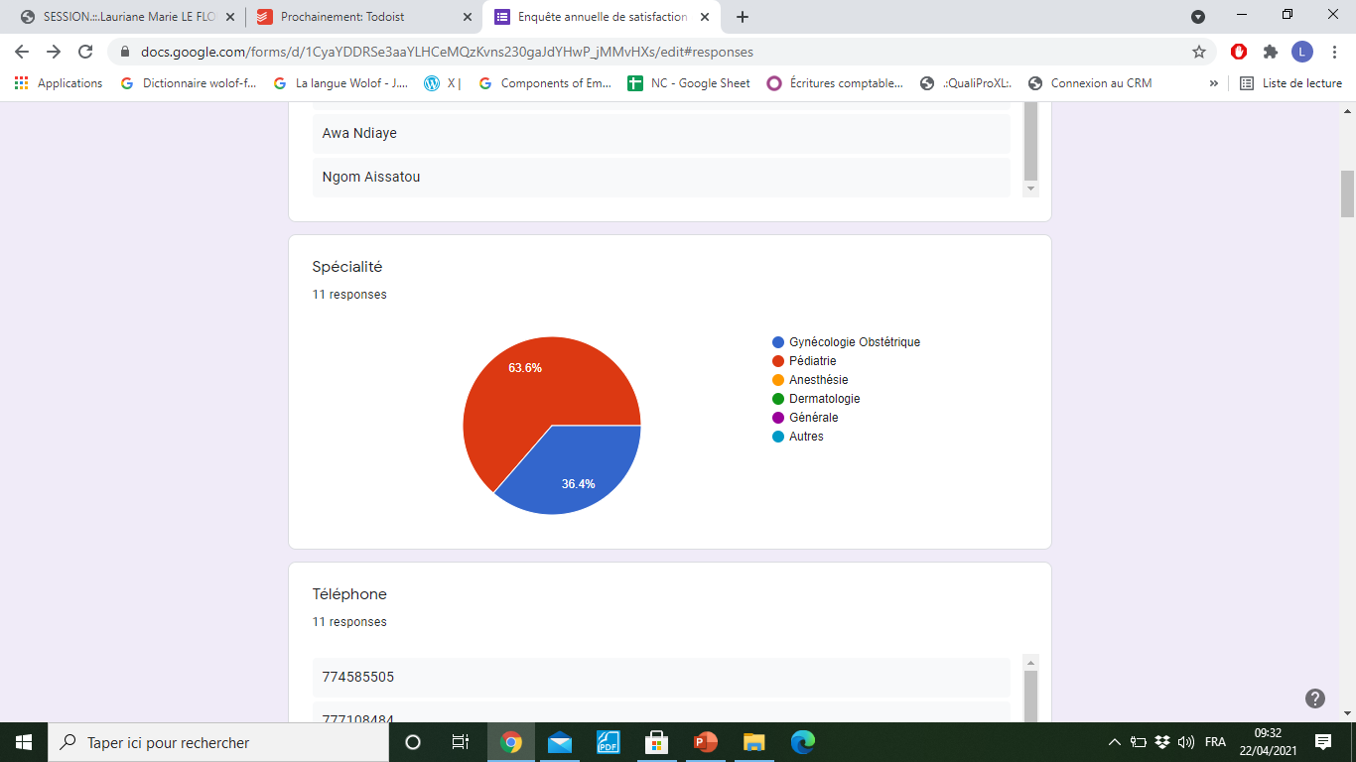
1. La satisfaction des clients et les retours d’information des parties intéressées pertinentes
Enquête satisfaction des médecins (Gynécologue obstétrique, Pédiatre)
Observations : Baisse des avis des médecins due à leur indisponibilité.

Slide 24
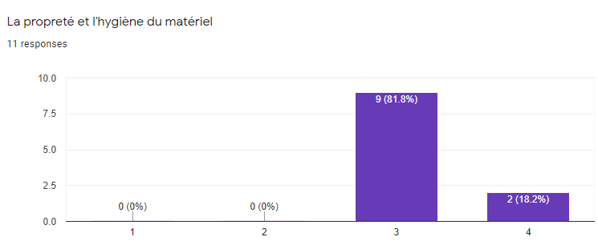
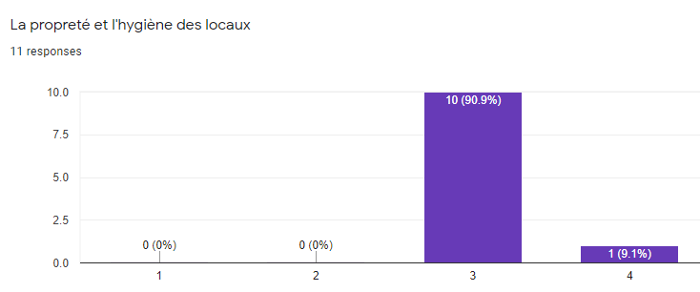
1. La satisfaction des clients et les retours d’information des parties intéressées pertinentes
Enquête satisfaction des médecins (Gynécologue obstétrique, Pédiatre)
Moyenne = 3,2/4
Moyenne = 3,1/4

Slide 25
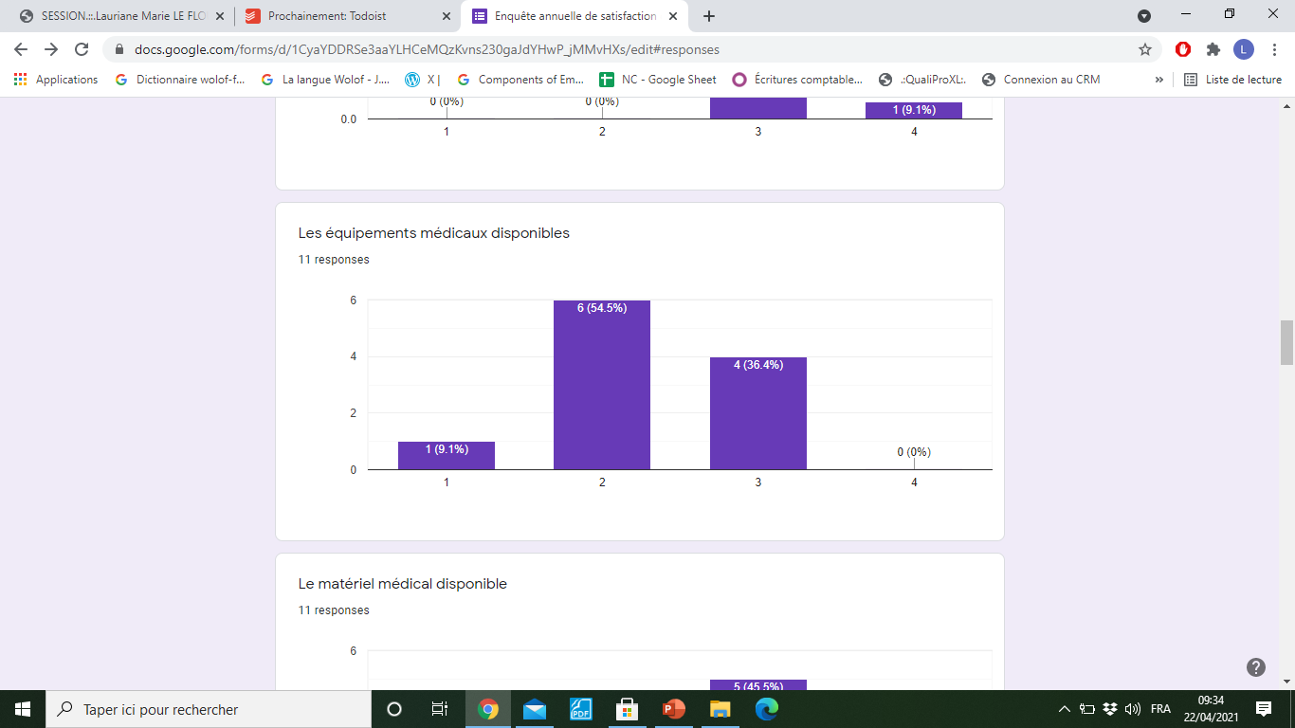
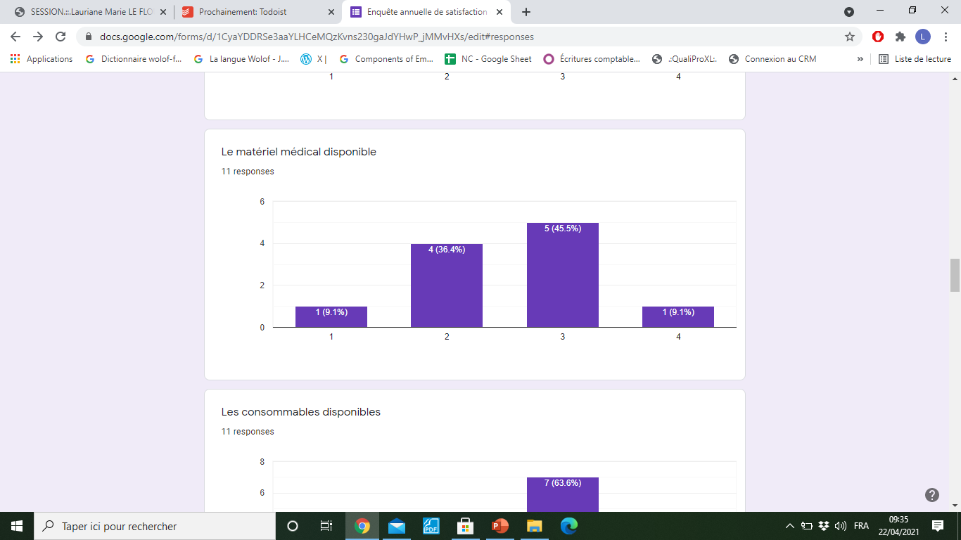
1. La satisfaction des clients et les retours d’information des parties intéressées pertinentes
Enquête satisfaction des médecins (Gynécologue obstétrique, Pédiatre)
Remarques : Besoin de matériel pour consulter. Matériel délaissé (qualité de la salle de consultation).
Moyenne = 2,5/4
Moyenne = 2,3/4

Slide 26
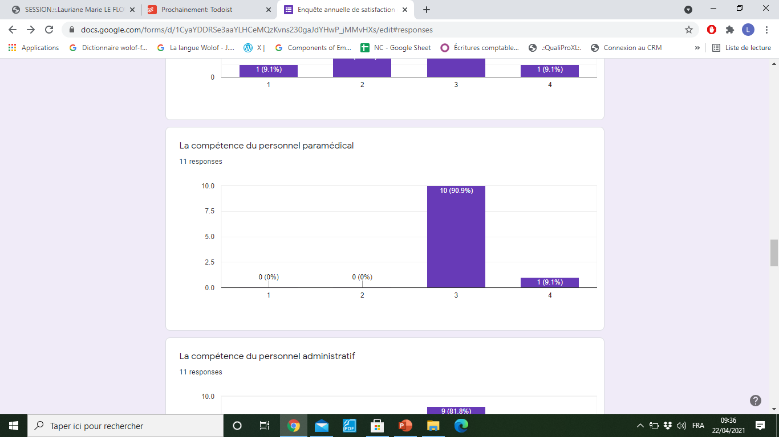
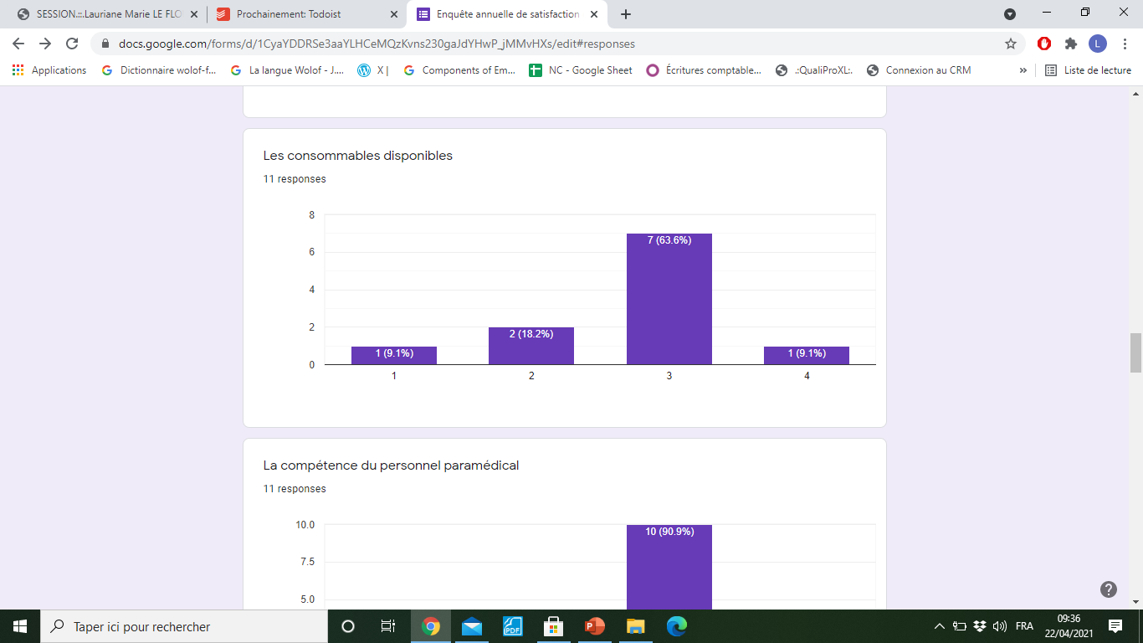
1. La satisfaction des clients et les retours d’information des parties intéressées pertinentes
Enquête satisfaction des médecins (Gynécologue obstétrique, Pédiatre)
Remarques :
Dossier perdu et non rangé (gros problème) ;
RDV mal pris (gros problème)
Pas de numérotation des fiches patientes (gros problème)
Moyenne = 2,7/4
Moyenne = 3,1/4

Slide 27
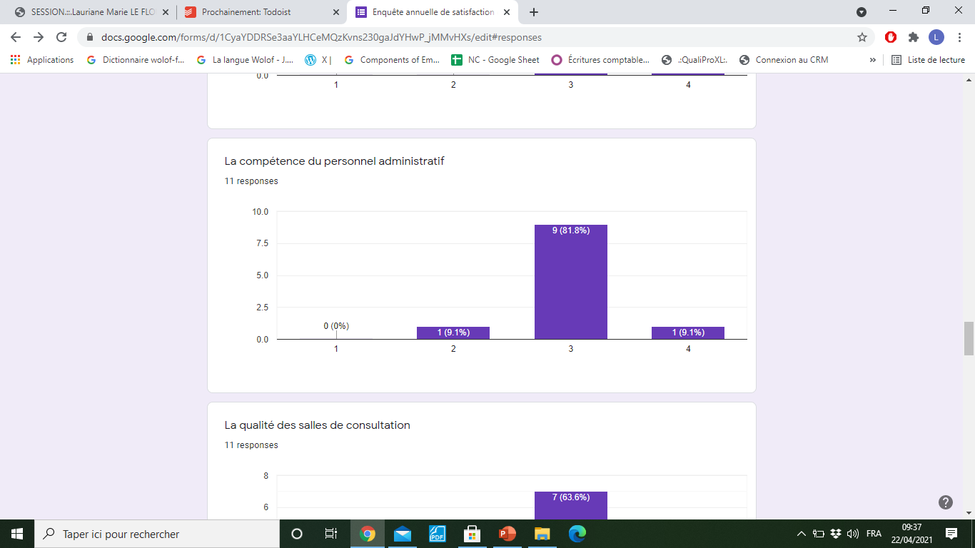
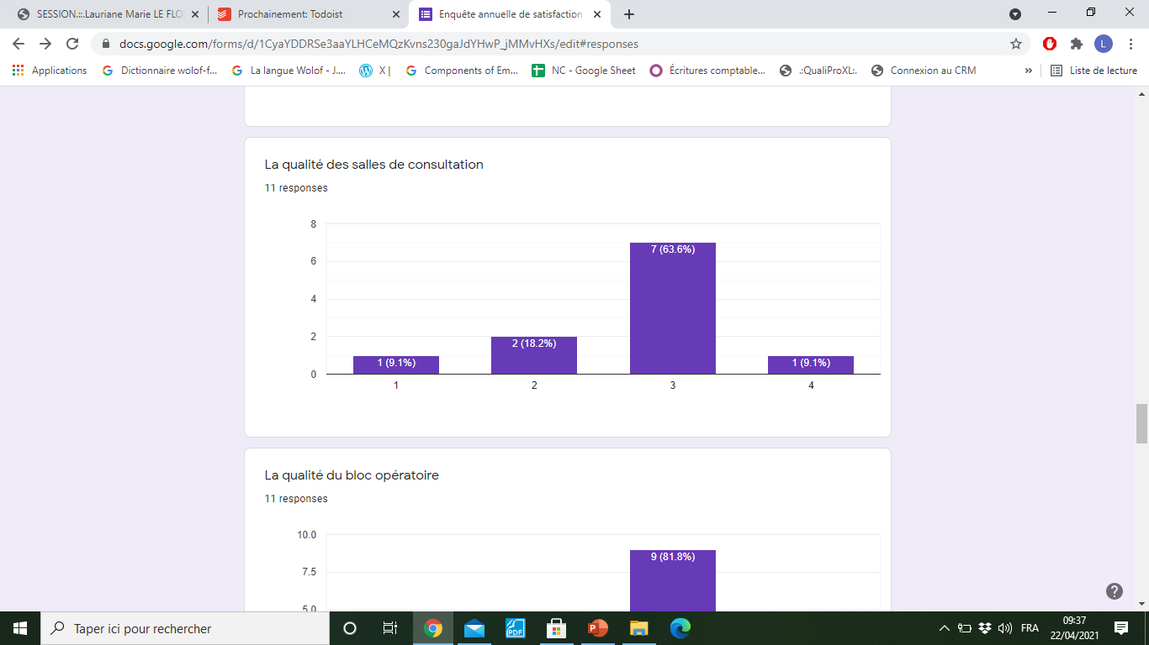
1. La satisfaction des clients et les retours d’information des parties intéressées pertinentes
Enquête satisfaction des médecins (Gynécologue obstétrique, Pédiatre)
Remarques : Besoin de matériel pour consulter. Matériel délaissé (qualité de la salle de consultation)
Moyenne = 3/4
Moyenne = 2,7/4

Slide 28
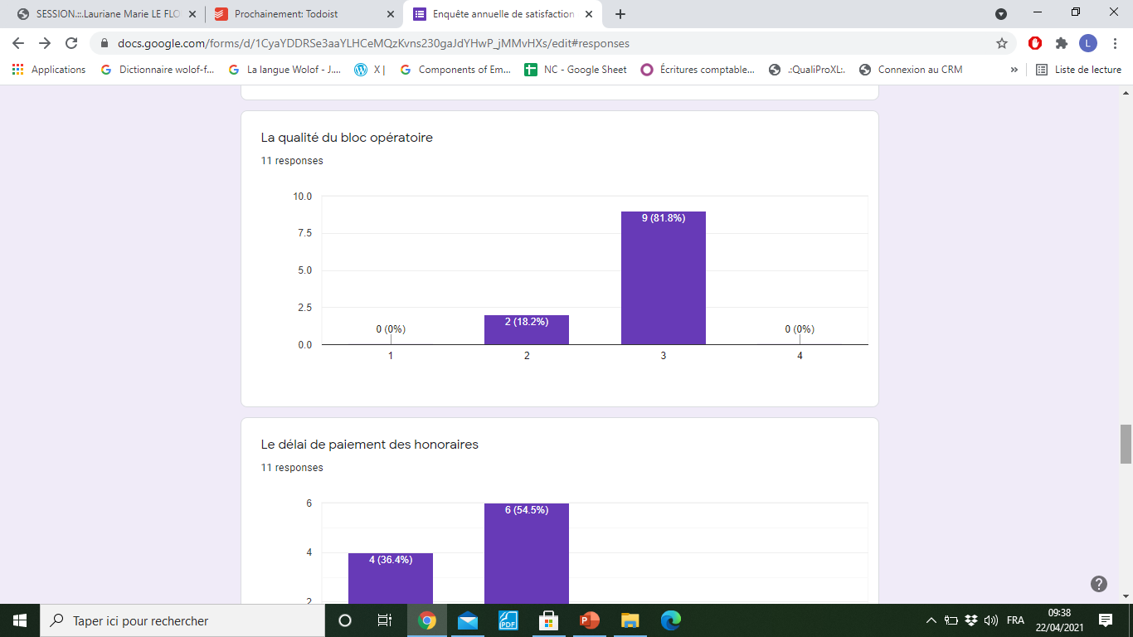
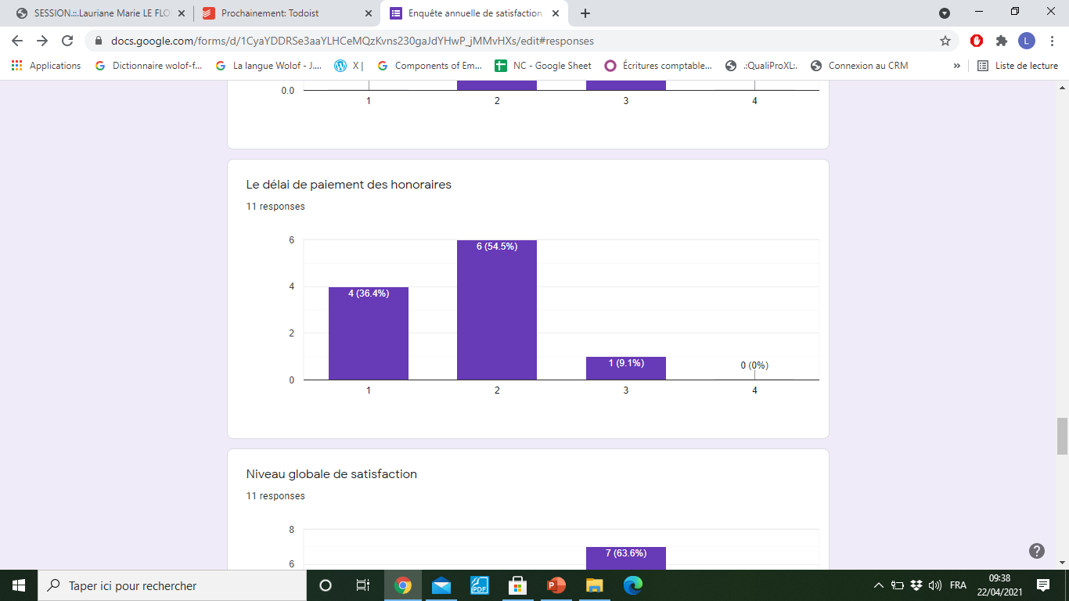
1. La satisfaction des clients et les retours d’information des parties intéressées pertinentes
Enquête satisfaction des médecins (Gynécologue obstétrique, Pédiatre)
Moyenne = 2,8/4
Moyenne = 1,7/4

Slide 29
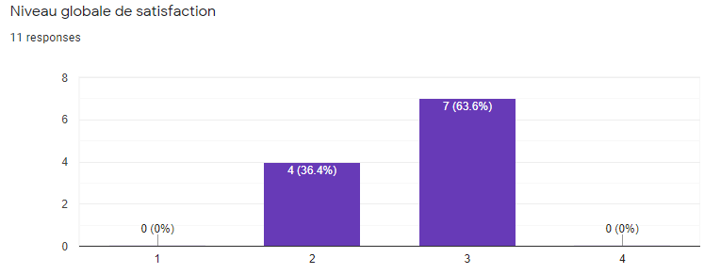
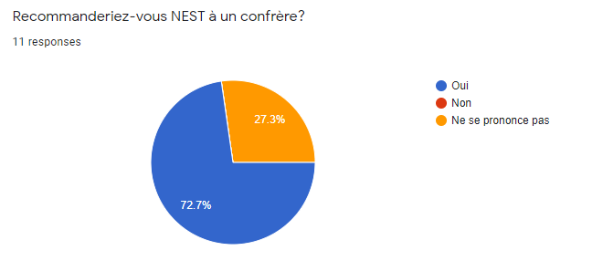
1. La satisfaction des clients et les retours d’information des parties intéressées pertinentes
Enquête satisfaction des médecins (Gynécologue obstétrique, Pédiatre)
Moyenne = 2,6/4

Slide 30
1. La satisfaction des clients et les retours d’information des parties intéressées pertinentes
Enquête satisfaction des médecins (Gynécologue obstétrique, Pédiatre)
Rupture fréquente de matériel
Rendez vous mal pris
Dossiers perdus ou non rangés
Personnel paramédical non motivé
Pas de répondant sur le plan administratif
Pas de retour sur les fiches incident
Défaut de salle d’hospitalisation pour les enfants
Absence de salle d'hospitalisation pour les patients et recours à la clinique NEST qui affiche plein des fois et donc suivi en ambulatoire
Difficultés à prendre en charge certains cas graves
Etre obligé de référer à la clinique pour une hospitalisation en pédiatrie
Retard de paiement des honoraires de garde qui peuvent aller jusqu'au 15 du mois
Toujours pas de logiciel médical
Primes de garde insuffisant pour gérer transport et repas
Confort de la salle de garde insuffisant

Slide 31
1. La satisfaction des clients et les retours d’information des parties intéressées pertinentes
Enquête satisfaction des médecins (Gynécologue obstétrique, Pédiatre)
Assurer la restauration des médecins de garde qui quittent d'autres structures hospitalières pour venir assurer les gardes
Augmenter les primes de gardes des pédiatres
Enlever les bagages et autres archives de la salle de garde pour la rendre plus agréable et moins poussiéreuse
Mettre la climatisation dans la salle
Informatiser les dossiers médicaux
Augmenter le prime de garde des médecins
Climatiser la salle de garde et changer le matelas
Disponibilité d'un moyen de transport médicalisé pour les enfants à hospitaliser
Disponibilité d'un laboratoire et éventuellement d'une radiographie, écho…
Amélioration de délais de payement des honoraires

Slide 32
1. La satisfaction des clients et les retours d’information des parties intéressées pertinentes
Enquête satisfaction des médecins (Gynécologue obstétrique, Pédiatre)
Décisions
Honoraires : Faire un récapitulatif en fin d’année ;
Faire un suivi rigoureux du petit matériel de consultation, notamment en pédiatrie au plateau ;
Contrôle plus régulier du matériel dans les chambres;
Savoir combien de patients ont invoqué les insatisfactions (collectes des résultats sur les analyses) ;

Slide 33
ii. Les modifications des enjeux externes et internes POUR LE SMQ
SI

Slide 34
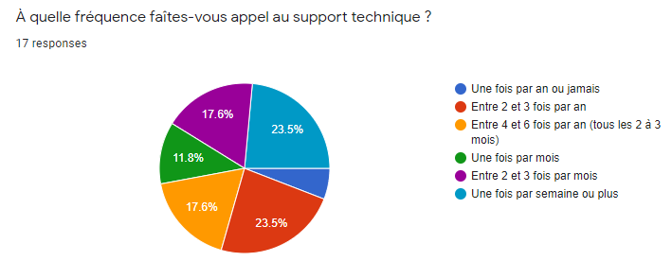
1. La satisfaction des clients et les retours d’information des parties intéressées pertinentes
Enquête satisfaction des utilisateurs du SI

Slide 35
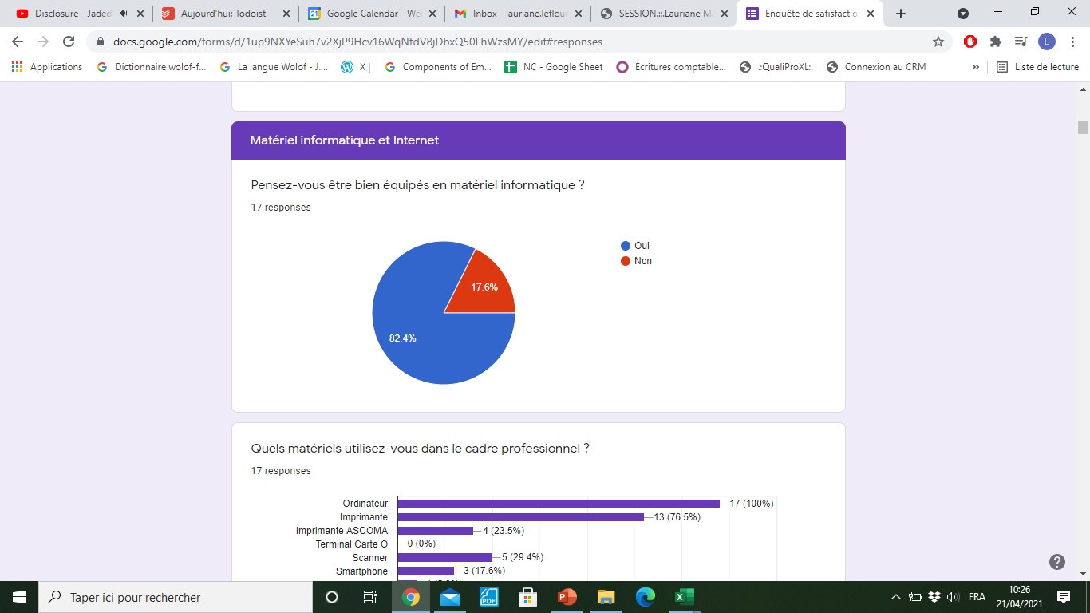
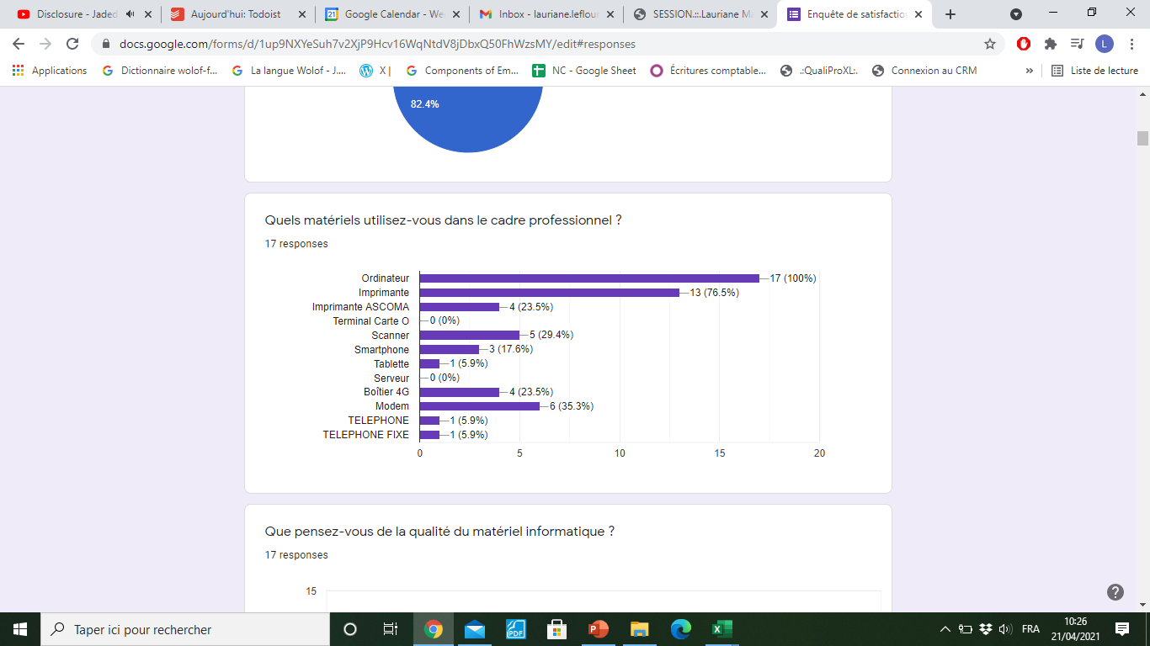
1. La satisfaction des clients et les retours d’information des parties intéressées pertinentes
Observations: Il faut un matériel performant pour traiter les données. Un Core i 3 au moins.
Il n’y a pas assez d’ordinateurs portables de service, de téléphones et cartes SIM.

Slide 36
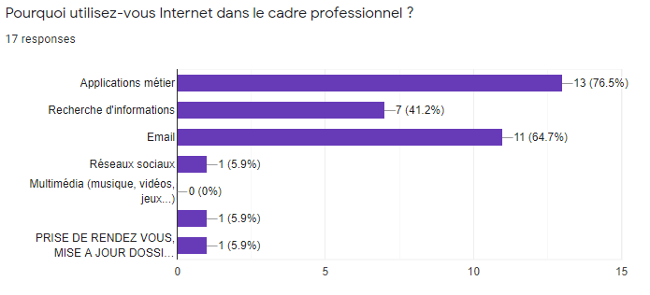
1. La satisfaction des clients et les retours d’information des parties intéressées pertinentes
Remarques :
Boîtier personnel nécessaire
Manque d’entretien des machine pour éviter des dommages en cours de travail
Le dépannage prend du temps
Machine ASCOMA souvent en panne
Minimum Core I3 nécessaire pour le traitement des données

Slide 37
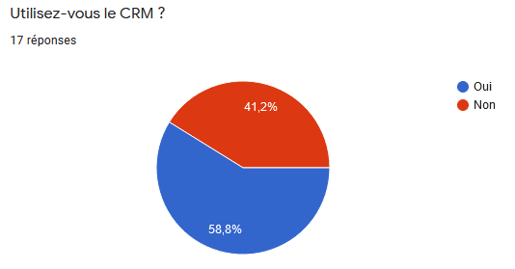
1. La satisfaction des clients et les retours d’information des parties intéressées pertinentes
Enquête satisfaction des utilisateurs du SI
Observations:
Problème au niveau du serveur pour valider un résultat déjà effectué;
Importation des données différée. Mise à jour à postériori de l'importation impossible;
Le CRM ne donne pas exactement l'heure disponible en prenant rdv par exemple il te montre que 15h45mn est libre alors que ya deja une patiente pr cette heure du coup cela refuse le rendez vous disant que le medecin n'est pas disponible

Slide 38
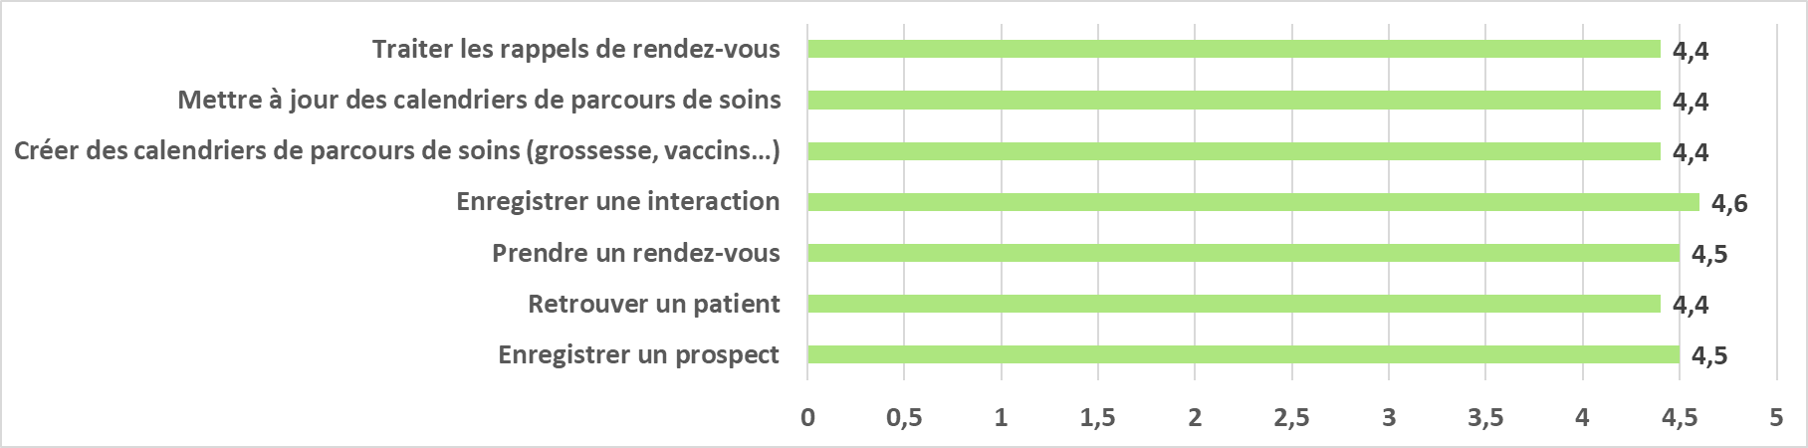
1. La satisfaction des clients et les retours d’information des parties intéressées pertinentes
Enquête satisfaction des utilisateurs du SI
Synthèse CRM

Slide 39
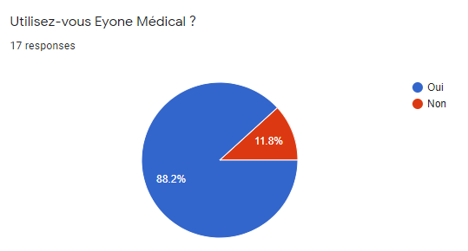
1. La satisfaction des clients et les retours d’information des parties intéressées pertinentes
Enquête satisfaction des utilisateurs du SI

Slide 40
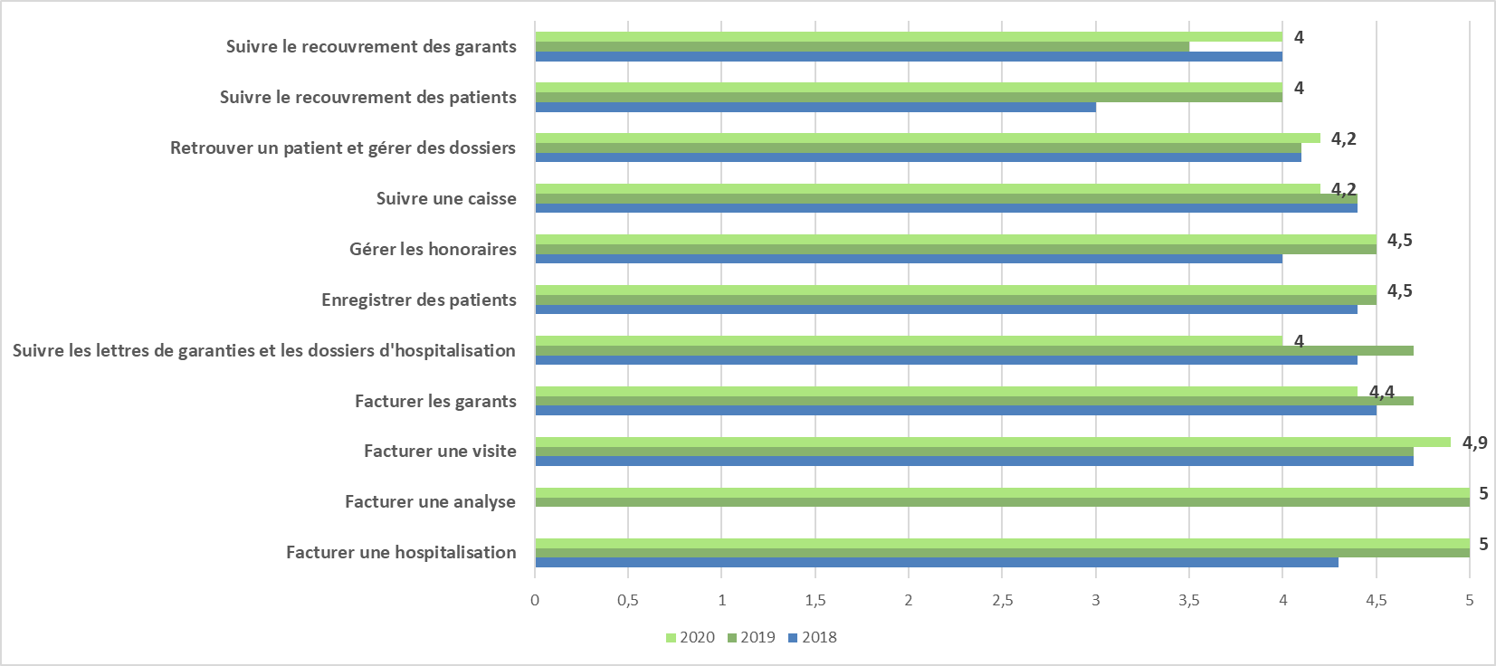
1. La satisfaction des clients et les retours d’information des parties intéressées pertinentes
Enquête satisfaction des utilisateurs du SI
Synthèse Eyone

Slide 41
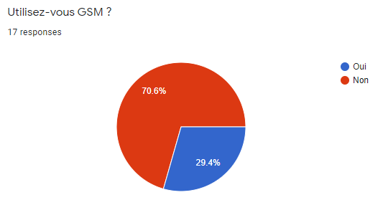
1. La satisfaction des clients et les retours d’information des parties intéressées pertinentes
Enquête satisfaction des utilisateurs du SI

Slide 42
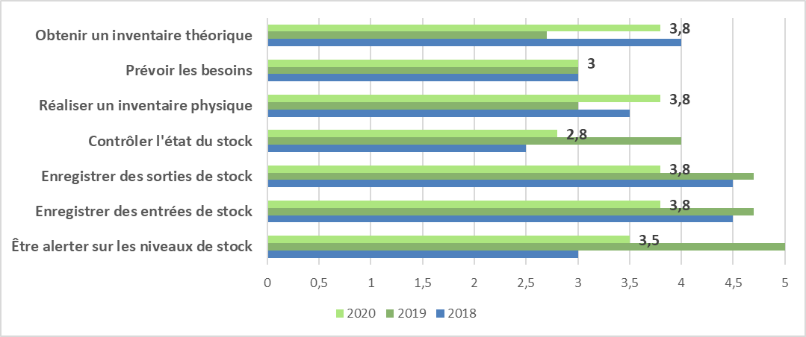
1. La satisfaction des clients et les retours d’information des parties intéressées pertinentes
Enquête satisfaction des utilisateurs du SI
Synthèse GSM

Slide 43
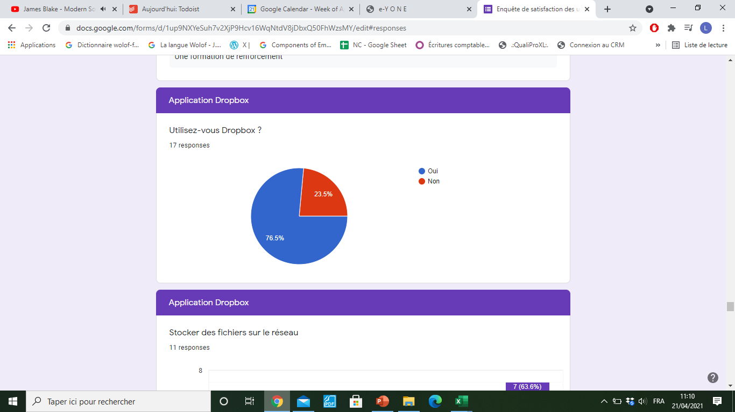
1. La satisfaction des clients et les retours d’information des parties intéressées pertinentes
Enquête satisfaction des utilisateurs du SI

Slide 44
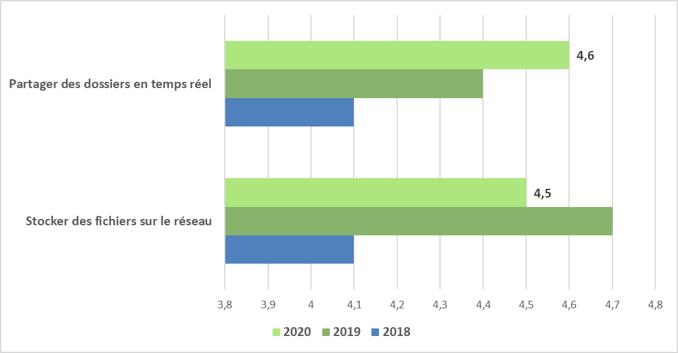
1. La satisfaction des clients et les retours d’information des parties intéressées pertinentes
Enquête satisfaction des utilisateurs du SI
Synthèse Dropbox

Slide 45
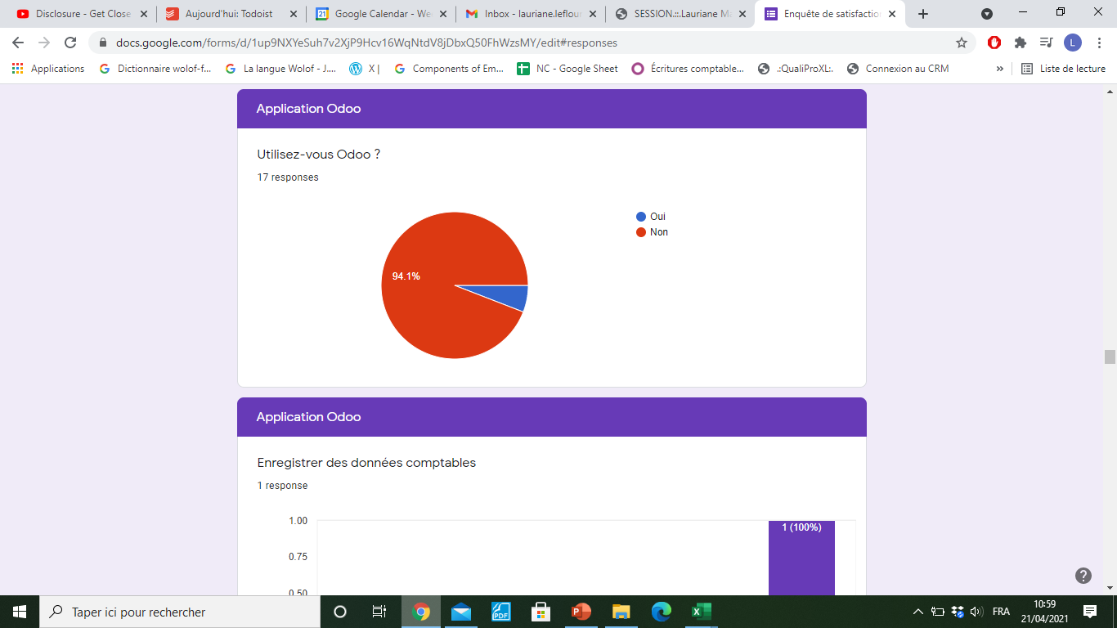
1. La satisfaction des clients et les retours d’information des parties intéressées pertinentes
Enquête satisfaction des utilisateurs du SI

Slide 46
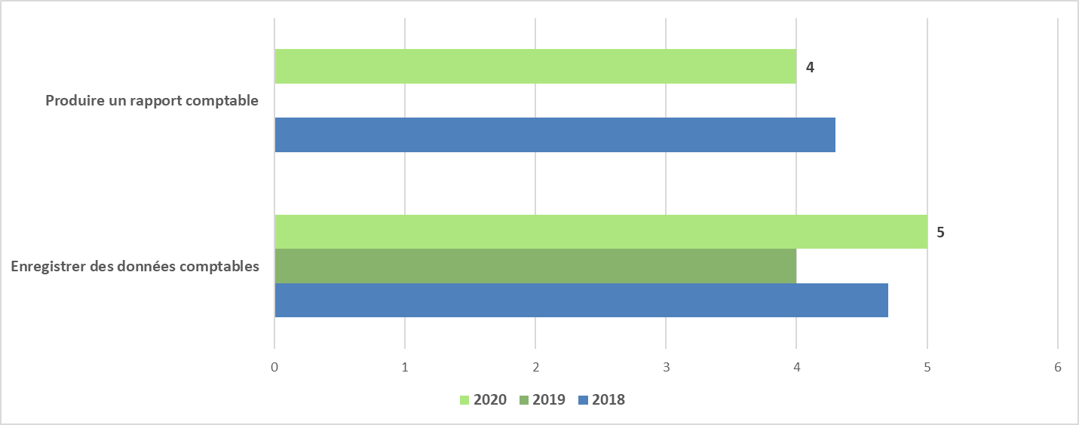
1. La satisfaction des clients et les retours d’information des parties intéressées pertinentes
Enquête satisfaction des utilisateurs du SI
Synthèse Odoo

Slide 47
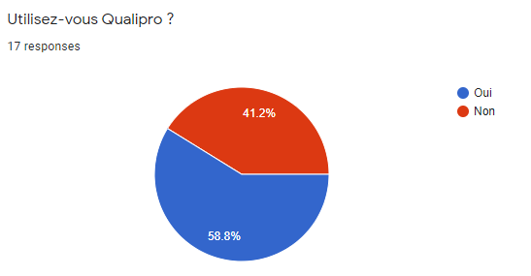
1. La satisfaction des clients et les retours d’information des parties intéressées pertinentes
Enquête satisfaction des utilisateurs du SI

Slide 48
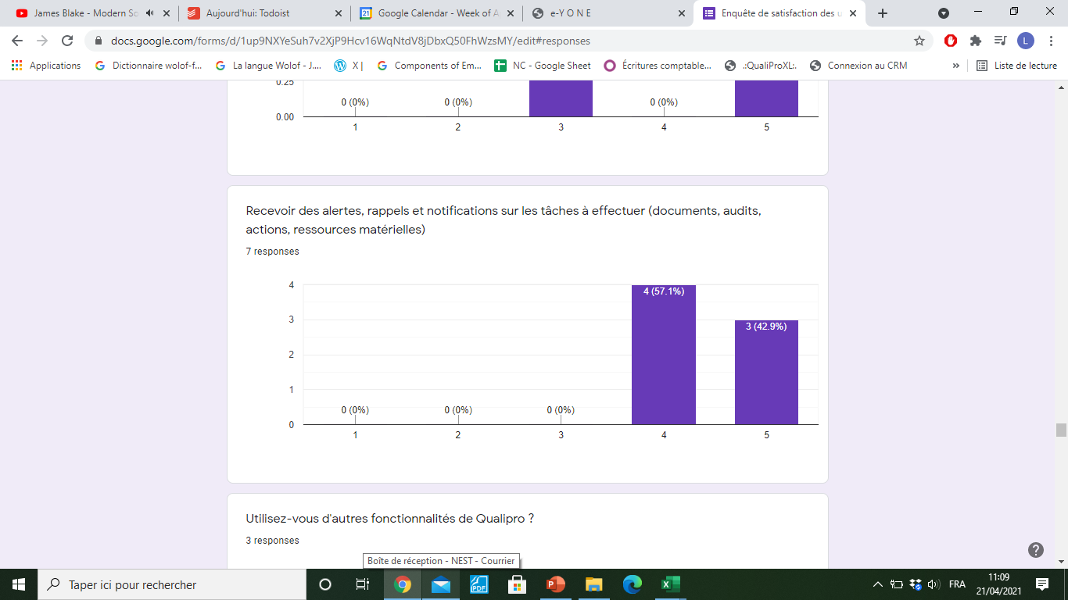
1. La satisfaction des clients et les retours d’information des parties intéressées pertinentes
Enquête satisfaction des utilisateurs du SI
Remarque :
Formation de renforcement
Lorsqu'on clique sur le lien pour visualiser un document, il serait intéressant d'afficher la visualisation sur une autre page
Moyenne : 4,4/5

Slide 49
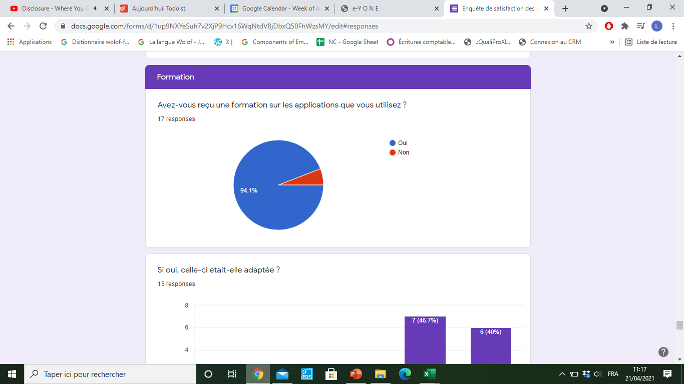
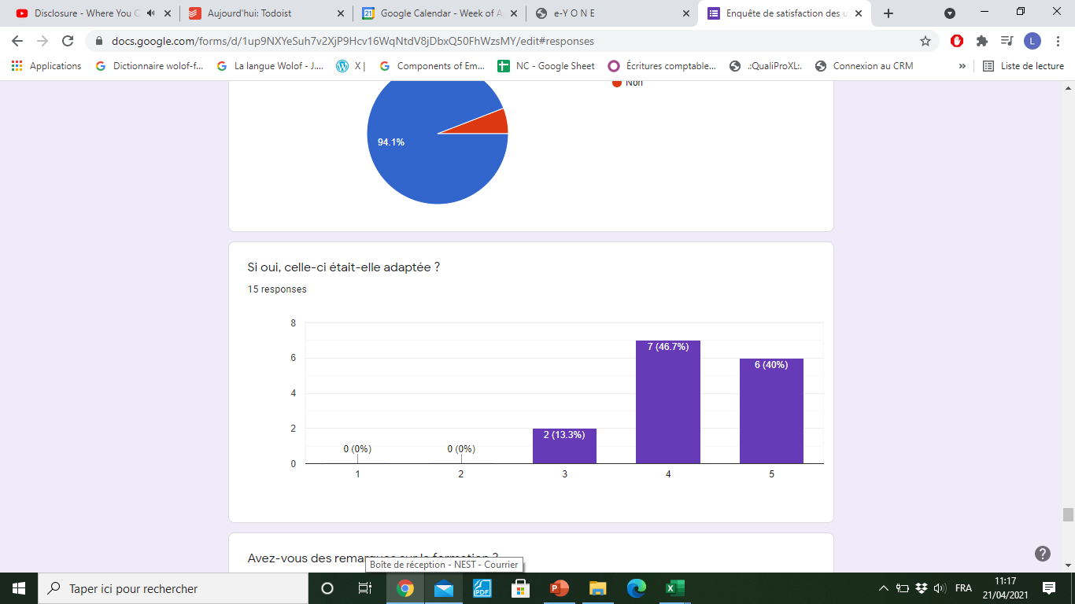
1. La satisfaction des clients et les retours d’information des parties intéressées pertinentes
Enquête satisfaction des utilisateurs du SI
Moyenne : 4,3/5

Slide 50
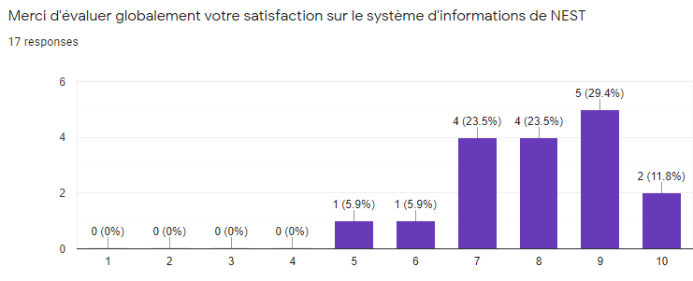
1. La satisfaction des clients et les retours d’information des parties intéressées pertinentes
Enquête satisfaction des utilisateurs du SI
Moyenne : 8/10

Slide 51
1. La satisfaction des clients et les retours d’information des parties intéressées pertinentes
Enquête satisfaction des utilisateurs du SI
Remarques globales :
Ajouter à ce questionnaire une question sur les besoins (en terme de fonctionnalités, de disponibilité des données, d'éventuels développements) des utilisateurs afin d'adapter au mieux les outils aux usages.
On pourrait mieux informatiser les choses comme les tickets des patients pour la caisse, et pour le stock faire de tel sorte que chaque produit utilisé par les sages femmes soient directement enregistré comme ça on saura le nombre réel et théorique disponible
Veillez sur le manque de connexion parfois à la clinique

Slide 52
1. La satisfaction des clients et les retours d’information des parties intéressées pertinentes
Enquête satisfaction des utilisateurs du SI
Pistes d’amélioration :
Proposer semestriellement des modules de formation sur les logiciels
Recruter un technicien / Contractualiser avec un prestataire indépendant responsable du support.

Slide 53
1. La satisfaction des clients et les retours d’information des parties intéressées pertinentes
Enquête satisfaction des utilisateurs du SI
Décisions
Informatiser les tickets des patients pour la caisse ;
Veiller au manque de connexion (déjà fait) ;
Réviser le MO opératoire et de gestion des sous-stocks (en cours)

Slide 54
ii. Les modifications des enjeux externes et internes POUR LE SMQ
PERSONNEL PARAMEDICAL

Slide 55
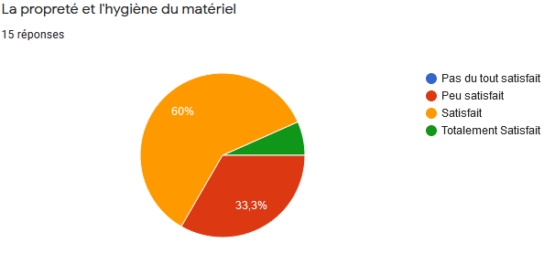
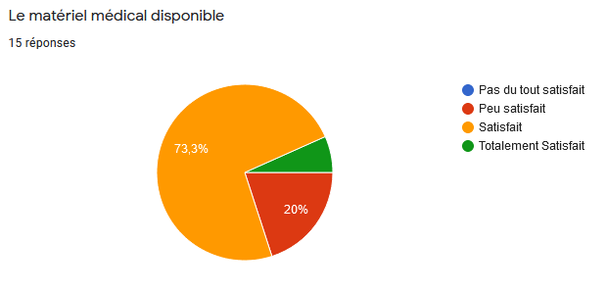
1. La satisfaction des clients et les retours d’information des parties intéressées pertinentes
Enquête satisfaction du personnel paramédical

Slide 56
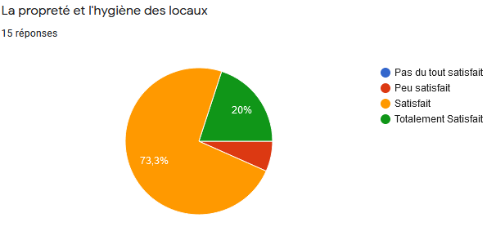
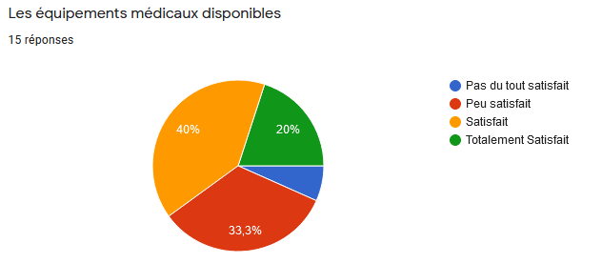
1. La satisfaction des clients et les retours d’information des parties intéressées pertinentes
Enquête satisfaction du personnel paramédical

Slide 57
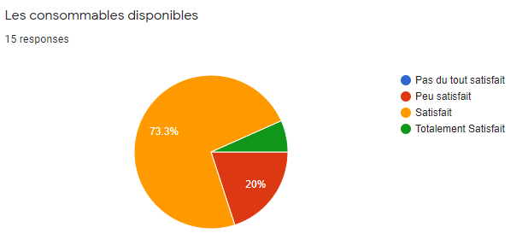
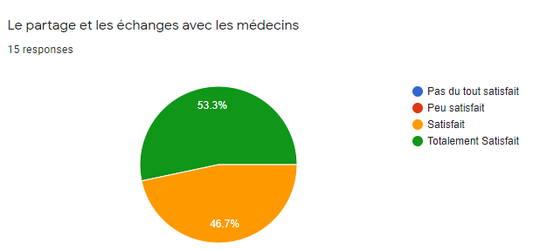
1. La satisfaction des clients et les retours d’information des parties intéressées pertinentes
Enquête satisfaction du personnel paramédical

Slide 58
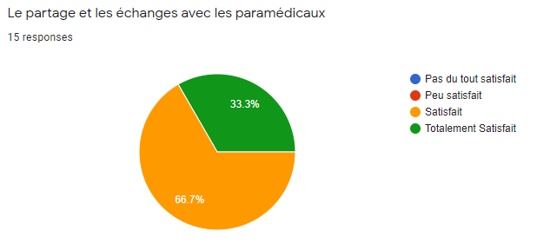
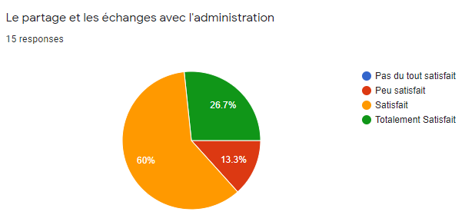
1. La satisfaction des clients et les retours d’information des parties intéressées pertinentes
Enquête satisfaction du personnel paramédical

Slide 59
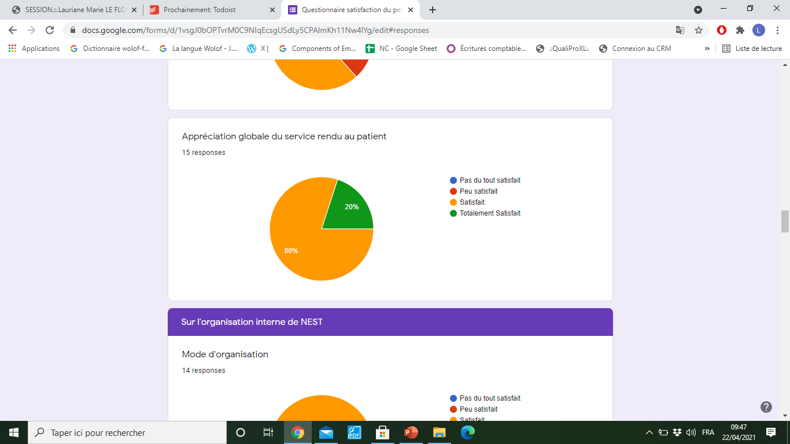
1. La satisfaction des clients et les retours d’information des parties intéressées pertinentes
Enquête satisfaction du personnel paramédical

Slide 60
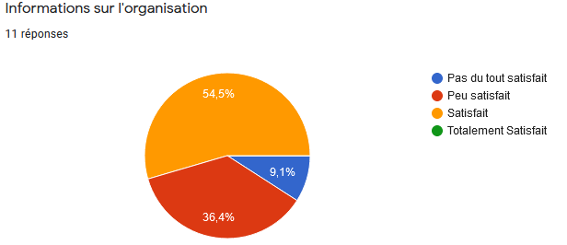
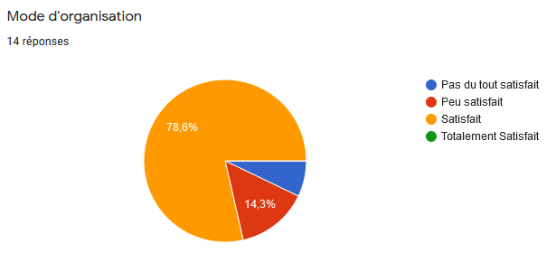
1. La satisfaction des clients et les retours d’information des parties intéressées pertinentes
Enquête satisfaction du personnel paramédical

Slide 61
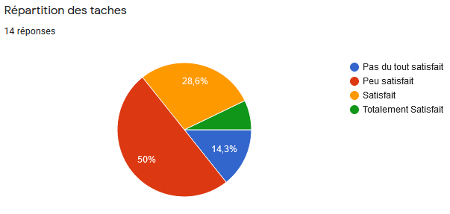
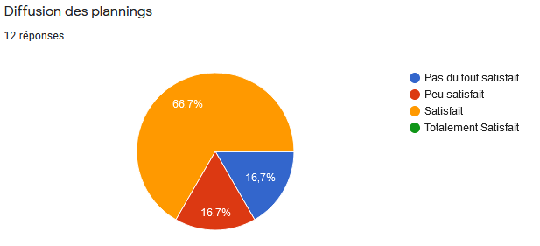
1. La satisfaction des clients et les retours d’information des parties intéressées pertinentes
Enquête satisfaction du personnel paramédical

Slide 62
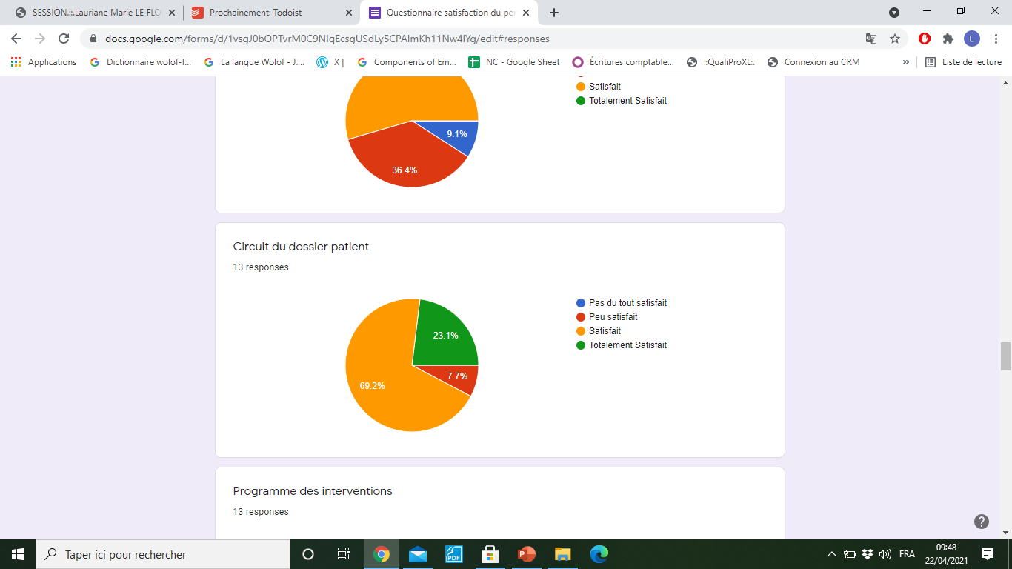
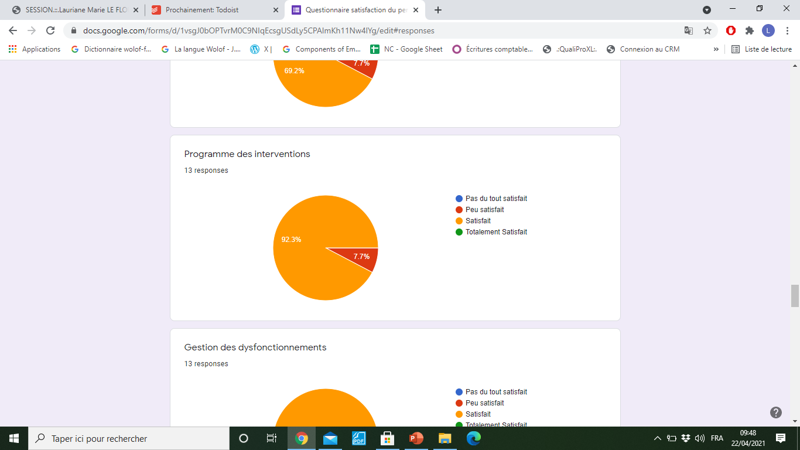
1. La satisfaction des clients et les retours d’information des parties intéressées pertinentes
Enquête satisfaction du personnel paramédical

Slide 63
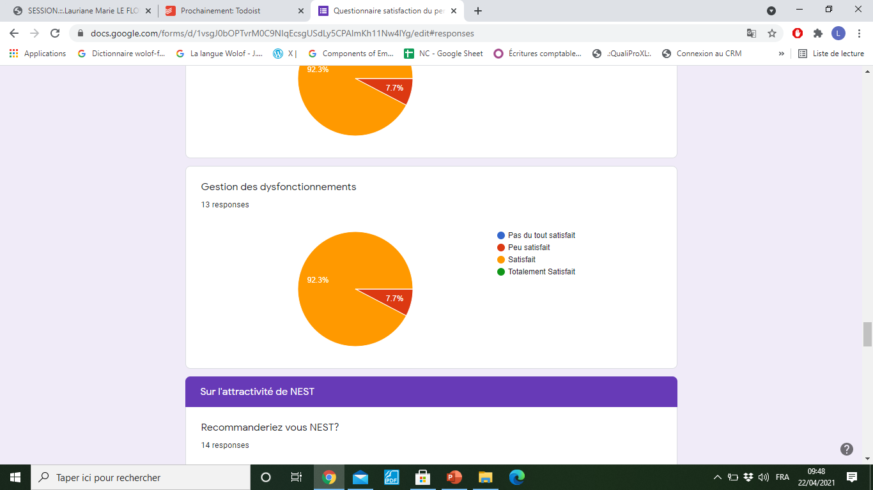
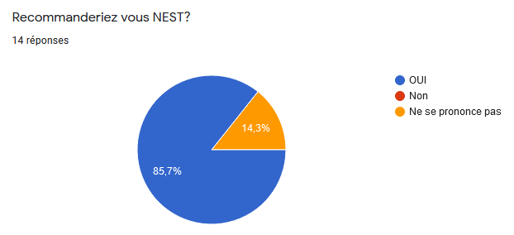
1. La satisfaction des clients et les retours d’information des parties intéressées pertinentes
Enquête satisfaction du personnel paramédical

Slide 64
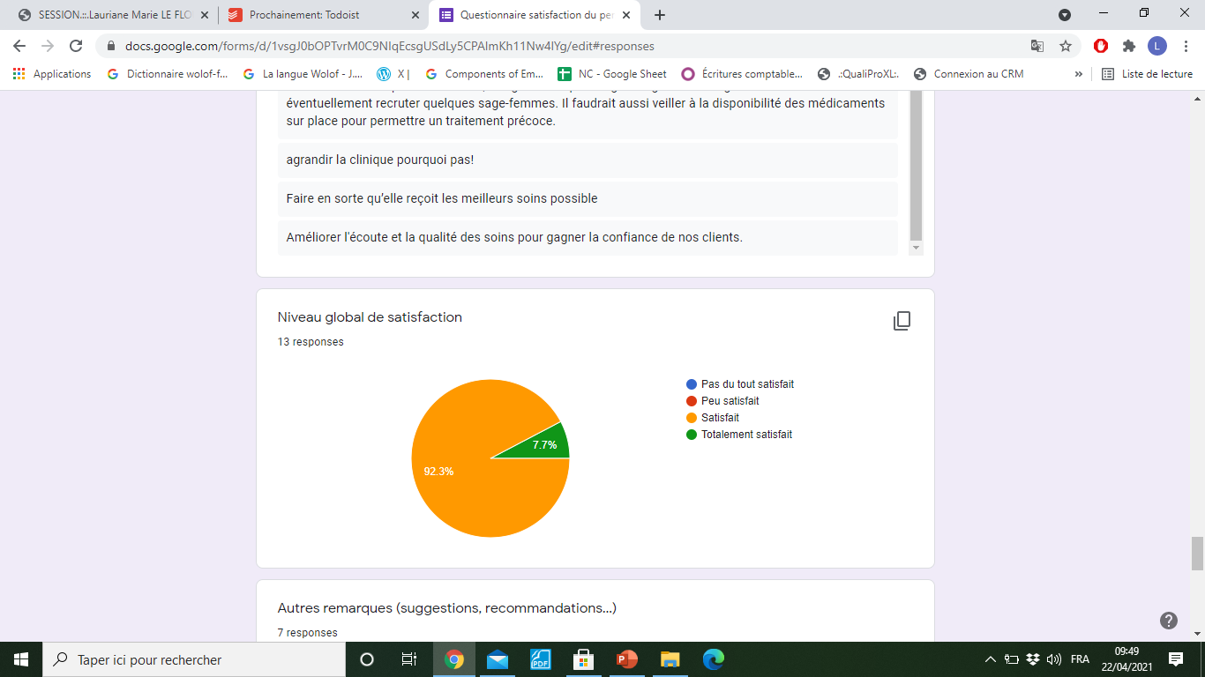
1. La satisfaction des clients et les retours d’information des parties intéressées pertinentes
Enquête satisfaction du personnel paramédical

Slide 65
1. La satisfaction des clients et les retours d’information des parties intéressées pertinentes
Enquête satisfaction du personnel paramédical
Observations:
Améliorer la qualité du service d’une manière générale et renforcer le niveau du personnel paramédical
Prévoir une extension car la demande devient de plus en plus importante surtout pour les chambres individuelles et le rallongement des séjours dans la mesure du possible
Agrandir la clinique pourquoi pas!
Améliorer l'écoute et la qualité des soins pour gagner la confiance de nos clients.
La maintenance des matériels dans les chambres

Slide 66
1. La satisfaction des clients et les retours d’information des parties intéressées pertinentes
Enquête satisfaction du personnel paramédical
Décisions
Contrôle plus régulier du matériel dans les chambres;
Revoir le mode de décaissement pour la prise en charge rapide de maintenance des matériels dans les chambres ;

Slide 67
ii. Les modifications des enjeux externes et internes POUR LE SMQ
P.ADMINISTRATIF

Slide 68


1. La satisfaction des clients et les retours d’information des parties intéressées pertinentes
Enquête satisfaction du personnel administratif

Slide 69


1. La satisfaction des clients et les retours d’information des parties intéressées pertinentes
Enquête satisfaction du personnel administratif

Slide 70


1. La satisfaction des clients et les retours d’information des parties intéressées pertinentes
Enquête satisfaction du personnel administratif

Slide 71


1. La satisfaction des clients et les retours d’information des parties intéressées pertinentes
Enquête satisfaction du personnel administratif

Slide 72


1. La satisfaction des clients et les retours d’information des parties intéressées pertinentes
Enquête satisfaction du personnel administratif

Slide 73

1. La satisfaction des clients et les retours d’information des parties intéressées pertinentes
Enquête satisfaction du personnel administratif

Slide 74

1. La satisfaction des clients et les retours d’information des parties intéressées pertinentes
Enquête satisfaction du personnel administratif

Slide 75


1. La satisfaction des clients et les retours d’information des parties intéressées pertinentes
Enquête satisfaction du personnel administratif

Slide 76


1. La satisfaction des clients et les retours d’information des parties intéressées pertinentes
Enquête satisfaction du personnel administratif

Slide 77

1. La satisfaction des clients et les retours d’information des parties intéressées pertinentes
Enquête satisfaction du personnel administratif

Slide 78
1. La satisfaction des clients et les retours d’information des parties intéressées pertinentes
Enquête satisfaction du personnel administratif
RECOMMANDATIONS, SUGGESTIONS, FORMATIONS
Formation en Excel afin de faciliter la mise en œuvre d'outils de gestion et de suivi par les différents pilotes ;
Prise en main des secrétaires sur l'importance et l'utilisation du logiciel E-YONE dans le cadre de leur travail quotidien ;
Oui, j'ai besoin de faire une licence en finance Comptabilité pour pouvoir gérer plus de responsabilité au sein de l'Entreprise ;
Anglais et Excel avancé

Slide 79
1. La satisfaction des clients et les retours d’information des parties intéressées pertinentes
Enquête satisfaction du personnel administratif
Décisions
Former les secrétaires sur la prise en main et l’utilisation des logiciels ;

Slide 80
ii. Les modifications des enjeux externes et internes POUR LE SMQ
PATIENTS

Slide 81
1. La satisfaction des clients et les retours d’information des parties intéressées pertinentes
Enquête satisfaction des patients (S1 2020)
Nouveaux patients
Période de l’enquête: Janvier à Juin 2020
733 personnes interrogées
Lieu: Plateau médical et Clinique
Objectif: Cette enquête a pour but d’évaluer la satisfaction des patients afin d’améliorer la qualité des soins et des services.
Public visé: les nouveaux patients de la clinique et du plateau
Informations sur le nouveau patient: Numéro de ref interne, Nom, Prénom, Contact, Date entrée dans le CRM, Service consulté, Lieu de consultation
Administration questionnaire: au téléphone
Collecte et traitement des réponses: Google drive

Slide 82
1. La satisfaction des clients et les retours d’information des parties intéressées pertinentes
Enquête satisfaction des patients (S1 2020)
Nouveaux patients

Slide 83
1. La satisfaction des clients et les retours d’information des parties intéressées pertinentes
Enquête satisfaction des patients (S1 2020)
Nouveaux patients
99% des nouveaux patients sont globalement TRES SATISFAIT de la qualité de l’accueil et de la consultation;
Moins de 1% ont eu au moins un motif d’insatisfaction et les causes identifiées sont:
Manque d’empathie au niveau de l’accueil médecin et/ou des secrétaires;
Près de 51% ont connu la clinique grâce à une recommandation.
24% via la page Facebook de Dr Diop et 17% via page Facebook NEST

Slide 84
1. La satisfaction des clients et les retours d’information des parties intéressées pertinentes
Enquête satisfaction des patients (S1 2020)
Nouveaux patients
99% des nouveaux patients recommanderaient la clinique !

Slide 85
1. La satisfaction des clients et les retours d’information des parties intéressées pertinentes
Enquête satisfaction des patients (S1 2020)
Patients hospitalisés
Période de l’enquête: Janvier à juin 2020
75 personnes interrogées
Informations patients: Nom et Prénom (facultatif), Contact (facultatif), Séjour du… au …
Administration: avant chaque sortie par le personnel soignant
Collecte des réponses: hebdomadaire
Traitement des réponses: EXCEL

Slide 86
1. La satisfaction des clients et les retours d’information des parties intéressées pertinentes
Questionnaires : 21 patients
(28%) ont eu au moins 1 motif d’insatisfaction (Vs 34% S2 2019)
!

Slide 87
1. La satisfaction des clients et les retours d’information des parties intéressées pertinentes
Enquête satisfaction des patients (S1 2020)
Patients hospitalisés
Satisfaction client:
^{1er} semestre 2020: 75 patients hospitalisés interrogés
72 % d’entre elles sont totalement satisfaites des conditions générales de leur séjour, de leur prise en charge médicale.
99% des patients recommanderaient NEST

Slide 88
1. La satisfaction des clients et les retours d’information des parties intéressées pertinentes
Enquête satisfaction des patients (S1 2020)
Patients hospitalisés
Recommandations des patients
Insonoriser la salle d’accouchement
Lunettes de toilettes à changer
Moins de bruits de couloir (affiche déjà en place)
Ménage des chambres plus appliqué

Slide 89

1. La satisfaction des clients et les retours d’information des parties intéressées pertinentes
Enquête satisfaction des patients (S2 2020)
Nouveaux patients

Slide 90

1. La satisfaction des clients et les retours d’information des parties intéressées pertinentes
Enquête satisfaction des patients (S2 2020)
Nouveaux patients

Slide 91

1. La satisfaction des clients et les retours d’information des parties intéressées pertinentes
Enquête satisfaction des patients (S2 2020)
Nouveaux patients

Slide 92

1. La satisfaction des clients et les retours d’information des parties intéressées pertinentes
Enquête satisfaction des patients (S2 2020)
Nouveaux patients

Slide 93

1. La satisfaction des clients et les retours d’information des parties intéressées pertinentes
Enquête satisfaction des patients (S2 2020)
Patients hospitalisés

Slide 94

1. La satisfaction des clients et les retours d’information des parties intéressées pertinentes
Enquête satisfaction des patients (S2 2020)
Patients hospitalisés

Slide 95

1. La satisfaction des clients et les retours d’information des parties intéressées pertinentes
Enquête satisfaction des patients (S2 2020)
Patients hospitalisés

Slide 96
1. La satisfaction des clients et les retours d’information des parties intéressées pertinentes
Enquête satisfaction des patients
Décisions
Savoir combien de patients ont invoqué les insatisfactions (collectes des résultats sur les analyses)

Slide 97
2. Le degré de réalisation des objectifs qualité

Slide 98
PROCESSUS MANAGEMENT
OBJECTIFS DE LA POLITIQUE QUALITE | PM01 | PM02 | PM03
Apporter à nos patients les meilleurs soins possibles tout en assurant une prise en charge dans des conditions optimales de sécurité et de confort |  |  | ü
Apporter aux patients le conseil et la prévention nécessaires lui permettant de préserver la santé et le bien-être de leurs familles |  |  | ü
Améliorer l’écoute, la satisfaction des exigences et des attentes de nos patients et de leurs accompagnants |  | ü | ü
Optimiser l’organisation et atteindre les objectifs de performance de l’entreprise | ü | ü | ü
Diminuer les risques inhérents à l’activité de soins pour garantir le plus haut niveau de sécurité à nos patients et à notre personnel ; et ce, dans une démarche apprenante, en construisant une gestion des risques axée sur la prévention | ü |  | ü
Créer une véritable dynamique dans l’évaluation et l’amélioration de nos pratiques professionnelles | ü |  | ü
Faire du retour d’expérience le socle de notre culture de qualité et de sécurité des soins |  |  | ü
Offrir une qualité de travail et des conditions permettant au personnel de s’épanouir et de s’engager pour la santé et le bien-être des patients et d’exprimer au mieux ses compétences |  |  | ü
Permettre le développement des compétences et l’évolution du personnel en favorisant la formation permanente |  |  | ü
Etablir et entretenir la relation de confiance avec nos investisseurs et nos partenaires | ü | ü | ü
Etablir et entretenir la relation de confiance avec nos fournisseurs et prestataires |  | ü | ü
Se conformer aux exigences légales et réglementaires, contractuelles ou autres identifiées | ü |  | ü

Slide 99
PROCESSUS CŒUR DE METIER
OBJECTIFS DE LA POLITIQUE QUALITE | PO01 | PO02 | PO03 | PO04 | PO05 | PO06
Apporter à nos patients les meilleurs soins possibles tout en assurant une prise en charge dans des conditions optimales de sécurité et de confort |  |  | ü | ü | ü
Apporter aux patients le conseil et la prévention nécessaires lui permettant de préserver la santé et le bien-être de leurs familles |  |  | ü | ü | ü | ü
Améliorer l’écoute, la satisfaction des exigences et des attentes de nos patients et de leurs accompagnants | ü |  | ü | ü | ü | ü
Optimiser l’organisation et atteindre les objectifs de performance de l’entreprise |  | ü
Diminuer les risques inhérents à l’activité de soins pour garantir le plus haut niveau de sécurité à nos patients et à notre personnel ; et ce, dans une démarche apprenante, en construisant une gestion des risques axée sur la prévention |  |  | ü | ü | ü
Créer une véritable dynamique dans l’évaluation et l’amélioration de nos pratiques professionnelles
Faire du retour d’expérience le socle de notre culture de qualité et de sécurité des soins
Offrir une qualité de travail et des conditions permettant au personnel de s’épanouir et de s’engager pour la santé et le bien-être des patients et d’exprimer au mieux ses compétences
Permettre le développement des compétences et l’évolution du personnel en favorisant la formation permanente
Etablir et entretenir la relation de confiance avec nos investisseurs et nos partenaires | ü | ü
Etablir et entretenir la relation de confiance avec nos fournisseurs et prestataires | ü | ü
Se conformer aux exigences légales et réglementaires, contractuelles ou autres identifiées | ü | ü | ü | ü | ü

Slide 100
PROCESSUS SUPPORTS
OBJECTIFS DE LA POLITIQUE QUALITE | PS01 | PS02 | PS03 | PS04 | PS05 | PS06
Apporter à nos patients les meilleurs soins possibles tout en assurant une prise en charge dans des conditions optimales de sécurité et de confort | ü | ü |  | ü |  | ü
Apporter aux patients le conseil et la prévention nécessaires lui permettant de préserver la santé et le bien-être de leurs familles |  |  |  |  |  | ü
Améliorer l’écoute, la satisfaction des exigences et des attentes de nos patients et de leurs accompagnants |  |  | ü
Optimiser l’organisation et atteindre les objectifs de performance de l’entreprise | ü | ü | ü | ü | ü
Diminuer les risques inhérents à l’activité de soins pour garantir le plus haut niveau de sécurité à nos patients et à notre personnel ; et ce, dans une démarche apprenante, en construisant une gestion des risques axée sur la prévention | ü |  |  | ü |  | ü
Créer une véritable dynamique dans l’évaluation et l’amélioration de nos pratiques professionnelles |  | ü |  |  | ü
Faire du retour d’expérience le socle de notre culture de qualité et de sécurité des soins |  | ü
Offrir une qualité de travail et des conditions permettant au personnel de s’épanouir et de s’engager pour la santé et le bien-être des patients et d’exprimer au mieux ses compétences | ü | ü | ü | ü |  | ü
Permettre le développement des compétences et l’évolution du personnel en favorisant la formation permanente |  | ü
Etablir et entretenir la relation de confiance avec nos investisseurs et nos partenaires | ü |  | ü | ü | ü
Etablir et entretenir la relation de confiance avec nos fournisseurs et prestataires | ü |  | ü | ü | ü
Se conformer aux exigences légales et réglementaires, contractuelles ou autres identifiées | ü | ü | ü | ü | ü | ü

Slide 101
2. Le degré de réalisation des objectifs qualité
Proc. | Indicateurs | Fréq. | Cible | Méthode de calcul | Moy. 2020 | Atteint 2020
PM01 | Nombre de réunions de comité de direction tenues | Sem. | 5 | Nombre de PVs | 2,5 | NON
PM01 | Taux d'atteinte des objectifs de croissance plateau | Sem. | 100% | Moyenne des niveaux d'atteinte des objectifs de croissance (CA) | -84% | OUI
PM01 | Taux d'atteinte des objectifs de croissance clinique | Sem. |  | Moyenne des niveaux d'atteinte des objectifs de croissance (CA) | 189%
PM01 | Taux d'atteinte des cibles des indicateurs | Ann. | 80% | Nombre de cibles atteintes / Nombre de cibles total | 63% | NON
PM02 | Etat d'exécution des plans d'actions marketing et communication | Trim. | 80% | Actions réalisées / Actions prévues | 72% | NON
PM02 | Acquisition de nouveaux patients | Trim. | +25% | Taux de variation des nouveaux patients vs année précédente | 1% | NON
PM02 | Niveau de satisfaction des patients | Sem | 75% 90% | Pourcentage des patients n'ayant aucun motif d'insatisfaction Pourcentage des patientes qui recommanderaient NEST | 78,5% 99% | OUI

Slide 102
2. Le degré de réalisation des objectifs qualité
Proc. | Indicateurs | Fréq. | Cible | Méthode de calcul | Moy. 2020 | Atteint 2020
PM03 | Niveau de respect des délais des actions d'amélioration suite aux audits | Trim. | 70% | Taux d'actions en retard | 48% | NON
PM03 | Niveau de respect des délais des actions d'amélioration suite aux fiches d'incident | Trim. | 70% | Taux d'actions en retard | 76% | OUI
PM03 | Nombre de non-conformités répétées | Sem. | 5 | Décompte du nombre de non-conformités répétées | 3,5 | OUI
PO01 | Mesure de l'amabilité de l'accueil | Mens. | 3 1 | Note attribuée à l'amabilité de l'accueil Nombre d'incidents identifiés ou remontés sur le mois mettant en cause l'amabilité du personnel | 3 1 | OUI
PO01 | Disponibilité du secrétariat | Mens. | 90% | Nombre d'appels aboutis / nombre d'appels passés (*100) | 75% | NON
PO01 | Qualité et conformité de la réponse | Mens. | 100% | Demandes renseignées correctement / demandes reçues (*100) | 98% | NON
PO02 | Délai moyen de paiement des garants | Trim. | 60 jours | Moyenne des délais de tous les paiements reçus | 106 | NON
PO02 | Taux de réclamations ou rejets des garants sur la facturation | Trim. | 5% | Nombre de réclamations ou rejets des garants / Nombre de factures | 3% | OUI
PO02 | Délai moyen entre la sortie du patient et la réception de la facture à la DAF | Trim. | 7 jours | Moyenne des délais | 7 | OUI

Slide 103
2. Le degré de réalisation des objectifs qualité
Proc. | Indicateurs | Fréq. | Cible | Méthode de calcul | Moy. 2020 | Atteint 2020
PO02 | Délai moyen ente la réception de la facture à la DAF et le dépôt au niveau de l'organisme de remboursement | Trim. | 3 jours | Moyenne des délais | 2,25 | OUI
PO03 | Nombre de patients consultés par mois | Mens. | 1350 | Comptage du nombre de consultations par spécialité, par médecin | 1302 | NON
PO04 | Taux de dossiers patients non-conformes (hospitalisation) | Mens. | 10% | Nombre de dossiers patient incomplets ou mal remplis / Nombre de dossiers patients | 4,4% | OUI
PO04 | Taux de dossiers patients non-conformes (nné) | Mens. | 10% | Nombre de dossiers patient incomplets ou mal remplis / Nombre de dossiers patients | 2,6% | OUI
PO04 | Nombre de patients hospitalisés par mois | Mens. | 70 | Décompte du nombre d'hospitalisations | 81 | OUI
PO04 | Nombre d'infections nosocomiales | Mens. | 0 | Décompte du nombre d'infections nosocomiales | 0 | OUI
PO05 | Satisfaction des médecins externes | Ann. | 70% | Enquête de satisfaction | 69,2% | NON
PO05 | Nombre d'analyse mensuelle | Mens. | 50 et plus | Décompte des analyses | 45 | NON
PO05 | Taux d'occupation des chambres | Mens. | 80% | Nombre de jour d'hospitalistaion/ nombre de jour du mois | 76% | NON
PO05 | Nombre d'incidents pendant un accouchement ou une intervention chirugicale | Sem. | 4 | Décompte des fiches incidents | Attente rapport | NON

Slide 104
2. Le degré de réalisation des objectifs qualité
Proc. | Indicateurs | Fréq. | Cible | Méthode de calcul | Moy. 2020 | Atteint 2020
PO06 | Taux de conversion des prospects en patients | Sem. | 50% | Nombre de nouveaux patients/Nombre de prospects | Non calculé | NON
PO06 | Taux de conversion des patientes suivies lors de leur grossesse en patientes accouchant chez NEST | Mens. | 60% | Nombre d'accouchements effectifs sur la période à la suite de suivi de grossesse/Nombre d'accouchements prévus sur la période | 65,4% | OUI
PS01 | Taux d'indisponibilité de produits médicaux sensibles sur le marché | Mens. | 5% |  | 3,2% | OUI
PS01 | Nombre de ruptures signalées | Mens. | 1 | Nombre de ruptures signalées sur des fiches d'incidents | 1 | OUI
PS01 | Nombre de défaillances à l'utilisation (produits non conformes) | Trim. | 5 | Nombre de fiches d'incidents | 0 | OUI

Slide 105
2. Le degré de réalisation des objectifs qualité
Proc. | Indicateurs | Fréq. | Cible | Méthode de calcul | Moy. 2020 | Atteint 2020
PS02 | Pourcentage de collaborateurs évalués | Ann. | 90% | Taux de collaborateur avec un niveau de compétences supérieur à 90% | Non disponible | NON
PS02 | Taux de réalisation du plan de formation | Ann. | 90% | Actions réalisées / actions prévues échues | 100% | OUI
PS02 | Efficacité des actions de formation | Ann. | 85% | Nombre de formations efficaces / Nombre de formations réalisées | 83,75% | NON
PS02 | Nombre de démissions | Ann. | 2 | Nombre de démissions | 1 | OUI
PS03 | Nombre d'incidents déclarés sur les ressources informatiques et informationnelles | Mens. | 5 | Décompte des fiches d’incidents | 2,25 | OUI
PS03 | Taux de satisfaction des utilisateurs du SI | Ann. | 70% | Enquête de satisfaction auprès des utilisateurs | 80% | OUI
PS04 | Modification ou rupture d'activité pour cause d'indisponibilité du matériel | Trim. | ≤3 | Décompte du nombre de ruptures d'activité( fiches incidents) | 1 | OUI
PS04 | Nombre de pannes/dégradations de matériel médicale | Trim. | ≤6 | Décompte du nombre de pannes ( fiches incidents) | 2,5 | OUI

Slide 106
2. Le degré de réalisation des objectifs qualité
Proc. | Indicateurs | Fréq. | Cible | Méthode de calcul | Moy. 2020 | Atteint 2020
PS04 | Nombre de pannes/dégradations de matériel par catégorie (informatique) | Trim. | ≤10 | Décompte du nombre de pannes | 3 | OUI
PS04 | Nombre de pannes/dégradations de matériel par catégorie ( électroménager et mobilier) | Trim. | ≤10 | Décompte du nombre de pannes | 3,5 | OUI
PS05 | Respect des délais de production des rapports comptables | Trim. | 80% | Nombre de rapports remis dans les délais / Nombre de rapports requis | Non produit | NON
PS05 | Nombre d'anomalies sur les comptes | Ann. | 0 | Décompte | 0 (2019) | OUI
PS06 | Qualité du nettoyage | Trim. | ≥80% | Décompte du nombre de fiche de non-conformité | 83,3% | OUI
PS06 | Nombre d'infections post-opératoires | Trim. | 0 | Décompte du nombre d'infections | 0 | OUI
PS06 | Nombre d'AES | Trim. | 0 | Décompte du nombre d'AES constatés | 0 | OUI
PS06 | Nombre d'intoxication alimentaire | Trim. | 0 | Décompte du nombre d'intoxication alimentaire | 0 | OUI
PS06 | Qualité de la gestion des déchets | Trim. | 2 | Décompte du nombre d'incidents constatés | 5 | NON

Slide 107
2. Le degré de réalisation des objectifs qualité
Objectifs de la politique qualité | RD 2020 | RD 2021
Apporter à nos patients les meilleurs soins possibles tout en assurant une prise en charge dans des conditions optimales de sécurité et de confort | 61% | 68%
Apporter aux patients le conseil et la prévention nécessaires lui permettant de préserver la santé et le bien-être de leurs familles | 44% | 58%
Améliorer l’écoute, la satisfaction des exigences et des attentes de nos patients et de leurs accompagnants | 41% | 50%
Optimiser l’organisation et atteindre les objectifs de performance de l’entreprise | 60% | 68%
Diminuer les risques inhérents à l’activité de soins pour garantir le plus haut niveau de sécurité à nos patients et à notre personnel ; et ce, dans une démarche apprenante, en construisant une gestion des risques axée sur la prévention | 63% | 67%
Créer une véritable dynamique dans l’évaluation et l’amélioration de nos pratiques professionnelles | 45% | 50%
Faire du retour d’expérience le socle de notre culture de qualité et de sécurité des soins | 50% | 57%
Offrir une qualité de travail et des conditions permettant au personnel de s’épanouir et de s’engager pour la santé et le bien-être des patients et d’exprimer au mieux ses compétences | 64% | 81%
Permettre le développement des compétences et l’évolution du personnel en favorisant la formation permanente | 50% | 57%
Etablir et entretenir la relation de confiance avec nos investisseurs et nos partenaires | 59% | 67%
Etablir et entretenir la relation de confiance avec nos fournisseurs et prestataires | 62% | 71%
Se conformer aux exigences légales et réglementaires, contractuelles ou autres identifiées | 52% | 64%

Slide 108
3. La performance des processus et la conformité des produits et services

Slide 109
3. La performance des processus et la conformité des produits et services
29 actions planifiées pour les processus opérationnels (qui sont par rapport aux produits et services)
24 actions clôturées soit 82,7%
5 actions ouvertes et reprogrammées en 2021 soit 17,3%

Slide 110
4. Les non-conformités et les actions correctives

Slide 111
4. Les non-conformités et les actions correctives
Processus | Non-conformités | Réclamations clients | Clôture
PM01 | 0 | 0
PM02 | 4 | 0 | 2 clôturées / 2 ouvertes
PM03 | 0 | 0
PO01 | 10 | 5 | 10 clôturées
PO02 | 3 | 4 | 3 clôturées
PO03 | 7 | 8 | 4 clôturées / 3 ouvertes
PO04 | 2 | 4 | 2 clôturées
PO05 | 1 | 0 | 1 clôturée
PO06 | 0 | 0
PS01 | 17 | 0 | 17 clôturées
PS02 | 1 | 0 | 1 clôturée
PS03 | 26 | 0 | 26 clôturées
PS04 | 35 | 0 | 34 clôturées / 1 ouverte
PS05 | 10 | 0 | 10 clôturées
PS06 | 1 | 0 | 1 clôturées

Slide 112
4. Les non-conformités et les actions correctives
117 fiches d’incidents ouvertes en 2020
111 fiches d’incidents clôturées soit 95%
6 fiches d’incidents ouvertes et reprogrammées en 2021 soit 5%

Slide 113
5. Les résultats de la surveillances et de la mesure

Slide 114

5. Les résultats de la surveillances et de la mesure

Slide 115

5. Les résultats de la surveillances et de la mesure

Slide 116
6. Les résultats des audits

Slide 117
6. Les résultats des audits
26 audits internes programmés 2020 + 1 audit interne de 2019 reporté
22 audits internes réalisés en 2020 / 5 reporté à 2021 (à cause de la pandémie de COVID-19)
16 audit internes clôturés et 6 audit internes non clôturés, soit un taux de clôture de 72,7%
1 audit externe réalisé (audit de suivi 2 par Bureau Veritas) et encore non clôturé
Tous les audits sont réalisés dans Qualipro
Toutes les actions ont été intégrées à Qualipro

Slide 118
6. Resultats d’audits
Audits programmés : 22 ;
Audits réalisés : 22 ;
15 audits ont été clôturés ;
06 non clôturés ;
49 points faibles ;
40 écarts dont 4 non soldés;
Soit 90% des écarts soldés.

Slide 119
6. Resultats d’audits
PM01 : Gouvernance & Management des Performances
1 point faible ;
Aucun écarts
Date réal, audit | Description | Concerné | Gravité | Réal. % | Eff. %
03/03/2020 | Objectifs stratégiques non partagés avec les responsables de chaque processus. | Khadidiatou NAKOULIMA | Point faible | 100% | 100%

Slide 120
6. Resultats d’audits
PM02 : Marketing & communication
05 points faibles ;
02 écarts
Date réal, audit |  | Description | Concerné | Gravité | Réal. % | Eff. %
23/06/2020 |  | Doublons des indicateurs avec Accueil et Orientation | Lauriane Marie LE FLOUR | Point faibles | 100% | 100%
 |  | Indisponibilités de certains rapports dans les enregistrements Qualipro |  | Point faibles | 100% | 100%
 |  | Des documents sont mentionnés sur la carte processus mais non existants |  | Point faibles | 100% | 100%
 |  | Faible nombre d'enquêtes dispensées |  | Point faibles | 100% | 100%
 |  | Action 82 et 80 de l’audit précédent à clôturer |  | Point faibles | 100% | 100%
23/06/2020 | Les dates des actions faces aux risques à mettre à jour |  | Lauriane Marie LE FLOUR | Ecarts | 100% | 100%
 | Application de la procédure de traitement des réclamations patients non effective |  |  | Ecarts | 100% | 100%

Slide 121
6. Resultats d’audits
PM03 : Organisation du SMQ & amélioration continue
02 points faibles ;
Aucun écarts
Date réal, audit | Description | Concerné | Gravité | Réal. % | Eff. %
27/03/2020 | On ne mentionne pas le Chef de projet qualité dans le processus alors qu’il a des actions clairement identifiées. | Lauriane Marie LE FLOUR | Point faibles | 100% | 100%
 | Le personnel intervenant occasionnel n’est pas sensibilisé à la politique qualité de NEST> (hormis dans le respect des exigences des processus dans lequel il intervient) |  | Point faibles | 100% | 100%

Slide 122
6. Resultats d’audits
PO01 : Accueil & Orientation
05 points faibles ;
01 écart
Date réal, audit | Description | Concerné | Gravité | Réal. % | Eff. %
27/03/2020 | Tableau des exigences légales et règlementaires inconnu aux pilote et copilote | Lauriane Marie LE FLOUR | Point faibles | 100% | 100%
 | Certains postes cités dans la description des processus n'existent plus au sein de l'entreprise. Donc ce dernier doit être mis à jour |  | Point faibles | 100% | 100%
 | Formation des assistants facturation à faire sur les modes opératoires |  | Point faibles | 100% | 100%
18/11/2020 | L'analyses risques ne respectent pas systématiquement le barême de notation du document "Méthodologie Analyses Risques". |  | Point faibles | 100% | 100%
 | Quelques changements doivent être apportés à la carte processus pour plus de clarté et cohérence |  | Point faibles | 100% | 100%
18/11/2020 | MO d'accueil téléphonique pas à jour | Lauriane Marie LE FLOUR | Ecart | 100% | 100%

Slide 123
6. Resultats d’audits
PO02 : Encaissement & facturation
06 points faibles ;
01 écart
Sur l’ensemble des deux audits.
Date réal, audit | Description | Concerné | Gravité | Réal. % | Eff. %
01/03/2020 | L'indicateur de performance "délai moyen de paiement des garants" n'est pas expressif et ne dépend pas du processus. Donc devrait être revue et défini comme indicateur de suivi. | Asse NDIAYE | Point faibles | 100% | 100%
 | Le mode opératoire de récupération des dossiers des garants n' est pas à jour ( des postes qui n'existe plus y figure ) |  | Point faibles | 100% | 100%
 | La description des activités du processus n'est pas à jour ( poste inexistant au sein de l’entreprise comme CGAC) |  | Point faibles | 100% | 100%
16/10/2020 | Tableau des risques et amélioration pas à jour |  | Point faibles | 100% | 100%
 | La cible est de 90 Jours mais les garants prennent plus de temps que prévue de ce fait la cible n'est presque jamais atteinte |  | Point faibles | 100% | 100%
 | La description du règlement des honoraires des actes qui se trouve dans la carte d'identité du processus n'est pas complète |  | Point faibles | 100% | 100%
01/03/2020 | Toutes les actions ne sont pas mises en œuvre Ce qui fait que les dates de réalisations sont dépassées | Asse NDIAYE | Ecart | 100% | 100%

Slide 124
6. Resultats d’audits
PO03 : Consultation
01 point faible ;
Aucun écarts
Date réal, audit | Description | Concerné | Gravité | Réal. % | Eff. %
28/07/2020 | Pas de mention du processus de maîtrise de l'environnement des soins pour la prise en charge de l'hygiène du matériel de consultation et de la salle | Abdoulaye Diop | Point faibles | 100% | 100%

Slide 125
6. Resultats d’audits
PO04 : Hospitalisation
1er audit du processus :
2 points faibles ;
4 écarts
Date réal, audit | Description | Concerné | Gravité | Réal. % | Eff. %
14/05/20 | Matelas non confortables Repas pas toujours adaptés: créer un mode opératoire Et un menu pour les repas | Ndeye Bigue NDIAYE | Point faible | 100% | 100%
 | Maintenance du mobilier : créer un mode opératoire pour là maintenant régulière du mobilier ( serrage, vissage, graissage) |  | Point faible | 100% | 100%
14/05/20 | Des problèmes au sein du processus ne sont pas signalés dans les bon canaux entrainant un manque d'informations documentés. | Ndeye Bigue NDIAYE | Ecart | 100% | 100%
 | Téléphone nurserie, salle de travail, salle d'accouchement et cuisine en panne ce qui les rend difficile à joindre |  | Ecart | 100% | 100%
 | Le saturométre utilisé en salle d'accouchement n'appartient pas à NEST et celui de NEST en panne ) |  | Ecart | 100% | 100%
 | Pas de prise de la Glycémie à jeun à la nurserie pour cause d'absence de bandelette ( ce qui pourrais entrainer des complications ) | Florence SAMBOU | Ecart | 100% | 100%
 | Pas de bon de sortie conformément au processus |  | Ecart | 100% | 100%

Slide 126
6. Resultats d’audits
PO04 : Hospitalisation
2ème audit du processus :
02 points faibles ;
04 écarts
Date réal, audit | Description | Concerné | Gravité | Réal. % | Eff. %
30/09/2020 | Les fiches d'admission ne sont pas remplies sur la partie sur la date de sortie de la patiente. | Ndeye Bigue NDIAYE | Point faible | 100% | 100%
 | La procédure de réfection des chambres stipule que les lits doivent être pourvus de couette alors que l'on plus un nombre suffisant de couette ni de drap ce qui a fait l'objet d'une fiche d'incident |  | Point faible | 100% | 100%
30/09/2020 | Le tableau des risques et améliorations n'est pas à jour | Ndeye Bigue NDIAYE | Ecart | 100% | 100%
 | Le registre que l'on devait remplir à l'entrée et à la sortie du linge n'est pas remplie par les infirmières (donc les enregistrements ne sont pas disponibles) | Florence SAMBOU | Ecart | 100% | 100%
 | Conformément à la procédure de gestion du linge les infirmières doivent faire le tri avec le prestataire de linge lors du départ chaque jour, mais ce tri n'est pas effectué tout le temps |  | Ecart | 100% | 100%
 | Les fiches de suivi de l'entretien des chambres ne sont pas respectées et remplies pas les infirmières |  | Ecart | 100% | 100%

Slide 127
6. Resultats d’audits
PO05 : Actes
02 points faibles non soldés
02 écarts
Date réal, audit | Description | Concerné | Gravité | Réal. % | Eff. %
21/02/2020 | IL y a un grand nombre de documents importants ( protocoles donnés par les sociétés savantes) pour se processus qui ne sont pas à la portée du personnel médical | Abdoulaye Diop | Point faible | 0% | 0%
 | Les documents que le pilote a présenté à l auditeur ne sont pas codifiés hors le pilote devrait être au courant de tous les évolutions que ses informations documentées ont subis |  | Point faible | 0% | 0%
21/02/2020 | Un plan d'action pour les indicateurs non conformes n'a pas été ouvert | Abdoulaye Diop | Ecart | 100% | 100%
 | Le mode opératoire en cas d'urgence n'a pas été communiqué au personnel | Abdoulaye Diop | Ecart | 100% | 100%

Slide 128
6. Resultats d’audits
PO06 : Suivi & Conseil
03 points faibles
02 écarts
Date réal, audit | Description | Concerné | Gravité | Réal. % | Eff. %
20/05/2020 | la pilote n'est pas au courant de la date de revue des documents du processus ( elle pourrait mieux maitriser le processus ) | Lauriane Marie LE FLOUR | Point faible | 100% | 100%
 | Inexistence d'une trace de la transmission des documents du processus aux personnes concernées |  | Point faible | 100% | 100%
 | CRM ne peux fusionner deux dossier lorsque ces nécessaire, et tous les prospects ne sont pas mis dans le CRM automatiquement |  | Point faible | 100% | 100%
20/05/2020 | Les procédure et mode opératoire ne sont pas mis à jour ( il est décrit ce que veut le pilote comme fonctionnement du processus et non ce qui se passe réellement au sein du processus) | Lauriane Marie LE FLOUR | Ecart | 100% | 100%
 | Les indicateurs non conformes qui permettent de mesurer le degrés de réalisation du processus par rapport à la cible ne sont pas traités |  | Ecart | 100% | 100%

Slide 129
6. Resultats d’audits
PS01 : Gestion de stock, Appro & Achats
04 points faibles
03 écarts
Sur l’ensemble des deux audits
Date réal, audit | Description | Concerné | Gravité | Réal. % | Eff. %
22/04/2020 | Manque de visibilité sur le plan d'actions et les fiches d'incidents | Ndeye Bigue NDIAYE | Point faible | 100% | 100%
 | La même personne réceptionne, enregistre et fait l'invetaire |  | Point faible | 100% | 100%
18/11/2020 | Sur le mode opératoire il ya des actions qui doivent être réalisées par le CAASG qui n'est plus là. |  | Point faible | 100% | 100%
 | Le pilote de dispose des données des inventaires du stock du plateau. |  | Point faible | 100% | 100%
22/04/2020 | La chargée des achats est toujours considérée comme le pilote du processus, le tableau de suivi des risques pas jour | Ndeye Bigue NDIAYE | Ecart | 100% | 100%
 | La même personne réceptionne, enregistre et fait l'invetaire |  | Ecart | 100% | 100%
18/11/2020 | La gestionnaire de stock fait l'inventaire, fait la commande, gère le stock sans l'intervention d'une autre personne |  | Ecart | 100% | 100%

Slide 130
6. Resultats d’audits
PS02 : Gestion des Ressources Humaines
05 points faibles dont 2 non soldés ;
05 écarts dont 2 non soldés
Sur l’ensemble des deux audits
Date réal, audit | Description | Concerné | Gravité | Réal. % | Eff. %
29/01/2020 | Le copilote ne maitrise pas les critères de cotation dans le tableau ces critères devraient être disponible au prés des pilotes et copilotes | Kouna Niang SAMBE | Point faible | 100% | 100%
27/08/2020 | Risque sur l'activité de recrutement où le responsable de service est seul décideur jusqu'au 2ème entretien | Khadidiatou NAKOULIMA | Point faible | 100% | 100%
 | Pas de trace de l'activité de recrutement et de preuves de réalisation conforme du processus |  | Point faible | 0% | 0%
 | Les dossiers, fiches de poste et évaluations ne sont pas systématiquement numérisés et enregistrés sur dropbox et/ou Qualipro. Il y a un risque de perte (risque incendie, inondation, etc...) |  | Point faible | 0% | 0%
 | Les besoins en formation du personnel ne sont pas recueillis et cela n'a pas été intégré dans le questionnaire annuel au personnel conformément à l'action 92 de Qualipro |  | Point faible | 100% | 100%
22/04/2020 | L’évaluation des risques n’a pas été refaite depuis que le plan d'actions de la première évaluation a été réalisé | Khadidiatou NAKOULIMA | Ecart | 100% | 100%
 | Les durées des périodes d'essai ne sont pas précisées sur la fiche processus et ne coïncident pas avec le calendrier d'évaluation sur Qualipro. Ce dernier n'est pas réaliste. |  | Ecart | 100% | 100%
18/11/2020 | Aucune mention de la procédure disciplinaire sur la fiche processus |  | Ecart | 100% | 100%
 | La matrice des compétences n'est pas à jour avec les compétences réelles |  | Ecart | 0% | 0%
 | Tous les dossiers ne sont pas complets et correctement classés. Une liste plus détaillée des constats est disponible dans le rapport d'audit. |  | Ecart | 55% | 0%

Slide 131
6. Resultats d’audits
PS03 : Système d’informations
02 points faibles dont 1 non soldé
01 écarts
Date réal, audit | Description | Concerné | Gravité | Réal. % | Eff. %
21/12/2020 | Absence de mention des ressources matérielles informatiques aussi bien dans la planification et l'évolution des ressources que dans la gestion opérationnelle. | Lauriane Marie LE FLOUR | Point faible | 100% | 100%
 | Absence de maintenance préventive du matériel informatique |  | Point faible | 50% | 0%
21/12/2020 | Absence d'informations disponibles sur les garanties de sécurité offertes par les prestataires d'hébergement. | Lauriane Marie LE FLOUR | Ecart | 100% | 100%

Slide 132
6. Resultats d’audits
04 points faibles
06 écarts dont 1 non soldé
Sur l’ensemble des deux audits
PS04 : Ressources Matériel
Date réal, audit | Description | Concerné |  | Gravité | Réal. % | Eff. %
03/04/2020 | Les contrats avec les prestataires n'étant pas disponibles avec le pilote, le suivi des interventions ne pourra pas se faire correctement | Lauriane Marie LE FLOUR |  | Point faible | 100% | 100%
 | Faire des relances pour les demandes non encore cloturées |  |  | Point faible | 100% | 100%
08/09/2020 | Processus non abouti, pas encore complètement maitrisé par le pilote et dont les activités ne sont pas clairement isolées du processus achat et approvisionnement |  |  | Point faible | 100% | 100%
 | pas de procédure solide (pas d’action quand calendrier pas respecté) |  |  | Point faible | 100% | 100%
03/04/2020 | Le tableau de suivi des maintenances du matériel n'est pas mis à jour (nouveaux contrats non intégrés, …) |  | Lauriane Marie LE FLOUR | Ecart | 100% | 100%
08/09/2020 | Le Chargé d’appro > doit continuer à exister dans la Carte Identité? + enlever l’activité « Maîtrise des équipements de mesures » |  |  | Ecart | 100% | 100%
 | La Carte d'Identité ne précise pas spécifiquement qui est pilote et co pilote du processus suite au départ de mbenda |  |  | Ecart | 100% | 100%
 | Tableau de suivi de mise au rebut vide (déjà un point faible lors du précédent audit) |  |  | Ecart | 100% | 100%
 | Calendrier de maintenance n’est pas jour |  |  | Ecart | 100% | 100%
 | -plus de vérification des températures des frigo / a reprendre -Manque de prestataire pour la maintenance informatique/ téléphonique > aspects clés au bon déroulement de l’activité. |  |  | Ecart | 83% | 67%

Slide 133
6. Resultats d’audits
02 points faibles
06 écarts dont 1 non soldé
PS05 : Gestion Administrative & Financière
Date réal, audit | Description | Concerné | Gravité | Réal. % | Eff. %
17/03/2020 | Il n'y a pas de trace ou de preuve de la réalisation du contrôle interne, ni des corrections apportées. Le rapport sur le contrôle interne n'existe pas. Mise en place d'un fichier de suivi. | Kouna Niang SAMBE | Point faible | 100% | 100%
 | Pas de mention du : - Trésorier - Plan de trésorerie - Cabinet juridique / Commissaire aux Comptes Mention de postes supprimés : - CAASG - CGAC |  | Point faible | 100% | 100%
17/03/2020 | Le processus n'a pas été révisé depuis le 18/05/2018 et c'était un point faible de l'audit du 29/11/2018. Il faut remettre à jour la fiche processus ainsi que les documents annexes | Kouna Niang SAMBE | Ecart | 100% | 100%
 | Le mode opératoire relatif aux factures fournisseurs non appliqué car non conforme à la réalité du processus (avec mention de fiche d’expression des besoins qui n’existe plus dans le système documentaire) |  | Ecart | 100% | 100%
 | Le mode opératoire de versement interne n'est plus conforme à la réalité et manque de détails (fréquence, montant et preuves de vérification de la conformité) |  | Ecart | 100% | 100%
 | Pas de visibilité sur le recouvrement patient encore personne dépendant et informel et pas de procédure définie |  | Ecart | 100% | 100%
 | Les procédures de contrôle interne et de trésorerie ne sont pas intégrées au système documentaire |  | Ecart | 0% | 0%
 | Le mode opératoire n'est pas à jour, l'inventaire et l'inventaire dans Qualipro. La gestion des entrées / sorties des ressources matérielles n'est pas maîtrisée |  | Ecart | 100% | 100%

Slide 134
6. Resultats d’audits
06 points faibles
03 écarts
Sur l’ensemble des deux audits
PS06 : Maîtrise de l’environnement des soins
Date réal, audit | Description | Concerné | Gravité | Réal. % | Eff. %
25/03/2020 | Le pilote et le copilote ne maitrisent pas les méthodes d'analyse du tableau des risques et opportunités ( évaluation ) | Ndeye Astou NDAW | Point faible | 100% | 100%
 | Absence de contrôle hebdomadaire pour l'entretien des zones à risques -Non respect du document sur l'entretien des chambre |  | Point faible | 100% | 100%
 | Qualipro qui se trouve être le logiciel support n'est pas maitrisé par le pilote à cause d'un manque de matériel ( ordinateur) |  | Point faible | 100% | 100%
 | Les informations ne sont pas complet pour le registre de linge |  | Point faible | 100% | 100%
25/07/2020 | Le tableau des risques et opportunités étant dans la carte d'identité des processus n'est pas à jour |  | Point faible | 100% | 100%
 | Les techniciens de surface ne respectent pas le dosage pour le nettoyage |  | Point faible | 100% | 100%
25/03/2020 | Tout ce qui est en rapport aux non conformités n'est pas formalisé ( absence de preuve) | Ndeye Astou NDAW | Ecart | 100% | 100%
 | Manque de blouse à manche courte pour le personnel et de badge C’était un point faible au niveau du dernier audit |  | Ecart | 100% | 100%
25/07/2020 | Le matériel est disponible mais pas à jour Le registre des linges n'est toujours pas rempli par le personnel |  | Ecart | 100% | 100%

Slide 135
7. Les performances des prestataires externes

Slide 136
7. Les performances des prestataires externes
Nom de l'entreprise | Responsable | Note/20 | Date prochaine evaluation
AIR LIQUIDE | Nafissatou Ndoye Fall, Mme Khouredj Soumaré | 12,55 | 14/09/2021
ARLINGTON | Mateugue Niang | 14,9 | 28/06/2021
BIO 24 | LI MANE DIOP | 16,07 | 11/06/2021
BISHRI MEDICAL | Mamadou FAYE | 13,33 | 03/12/2021
BOULANGERIE MACHA ALLAH | Mody Diole | 13,7 | 04/12/2021
CAMTECH | Pape Meissa Diop | 11,76 | 25/03/2021
CAPLIN POINT | Dr Amir Maiga Medecin conseil | 12,91 | 16/03/2021
DUNDAL DAKAR | Aboubakrile Diop | 13,7 | 04/12/2021
EBG / DIGITAL STORES | Fatou Kiné Ndao | 15,29 | 31/10/2021
EYONE | Henri Gueye Joseph Quenum | 13,73 | 15/02/2021
FALL MADINA PHYTO | Matar FALL | 13,33 | 03/12/2021
GENERAL NTAB | Coly | 13,33 | 25/08/2021
GIE LA PERFECTION | Oumy Senghor | 14,11 | 20/04/2021
GLOBAL BATIMENT | NDIAYE Alioune Badara | 15,71 | 30/11/2021

Slide 137
7. Les performances des prestataires externes
Nom de l'entreprise | Responsable | Note/20 | Date prochaine evaluation
NEDGE | Thierno
OMT | Frederic Balme
OPTESIS | Ndèye Khady Seck | 18,33 | 02/12/2021
PHARMACIE MALICK SY | Dr Mandiaye Ndoye | 18,03 | 12/09/2021
PHARMACIE MEDINA | Dr ATTYE | 12,94 | 03/12/2021
PRONET | Catherine Sigua Ndour | 13,33 | 12/07/2021
SALOUM PHARMA | M,Fall | 13,33 | 04/12/2021
SAM IMPRESSION | Samson | 15,29 | 22/08/2021
SAPHIR CONSULTING | Nourhene Mechergui Issam Bani | 15,29 | 13/11/2021
SENJET LABO | M.Sène | 16,86 | 06/04/2021
SGLM | Dr Diémé | 14,5 | 04/12/2021
SHAM INFORMATIQUE | Ahmet Ndiaye | 12,55 | 19/11/2021
SNTS | M.Gueye
SOCIETE SENEGALAISE DE SECURITE 3S | Mr Sow | 11,37 | 07/07/2021
SOPE NABY ALIOUNE & FRERES | Alioune Badara FAYE | 15,7 | 04/12/2021
SOTELMED | Dr Ndiaye
TECHNOLOGIES SERVICES | Sakho
TECHNOSUD | Remi Gueneg | 14,51 | 12/01/2021
TECOM | Mr Diop
VALDAFRIQUE | Fatou Ngingue Faye | 14,9 | 15/02/2021

Slide 138
Planification et rattrapage EVALUATION
PRESTATAIRES | Date prévue de l'évaluation |  |  |  |  | Evaluateurs
 | 17/05/2021 | 18/05/2021 | 19/05/2021 | 20/05/2021 | 21/05/2021
CAMTECH (prestataire sortant)
CAPLIN POINT |  | ü |  |  |  | MSF
EYONE |  |  |  | ü |  | Directrice des Opérations
GIE LA PERFECTION |  |  |  |  | ü | Infirmière Nurserie
INFORMATICS FOR ALL |  |  |  | ü |  | Directrice des Opérations
INSA BIOMEDICAL | ü |  |  |  |  | Responsable des opérations
SENJET LABO |  |  |  |  | ü | Responsable labo
TECHNOSUD | ü |  |  |  |  | Responsable des opérations
VALDAFRIQUE (prestataire sortant)

Slide 139
IV. ADÉQUATION DE LA RESSOURCE (RESSOURCES HUMAINES, RESSOURCES MATÉRIELLES…)
PM02-FO0004
V1

Slide 140
Processus | Ressources humaines | Ressources matérielles | Processus donneurs
PM01 | Directions Responsable opérationnelle Responsable opérationnelle Pilotes/Copilotes Le personnel | Bureautique (ordinateur, imprimante…) Système d'informations et de gestion | Gestion des stocks, approvisionnement et achats / Gestion des ressources matérielles Gestion des ressources matérielles
PM02 | Direction Responsable Marketing Conseil d'administration Pilotes . Copilotes | Bureautique (ordinateur, imprimante…) Système d'informations et de gestion Salles de réunion Ressources financières | Gestion des ressources matérielles Gestion du Systèmes d'Informations Gestion financière et administrative
PM03 | Direction Chef de Projet Qualité Conseil d'administration Investisseurs Auditeurs internes Pilotes/Copilotes | Bureautique (ordinateur, imprimante…) Système d'informations et de gestion Salles de réunion Espaces d'archives | Gestion des stocks, approvisionnement et achats / Gestion des ressources matérielles Gestion du Système d'Informations Organisation du SMQ et amélioration continue
PO01 | Gardien Responsable Accueil Hospitalisation Responsable Accueil Ambulatoire Responsable Tri et Orientation Médecins / Sages-femmes | Bureautique (ordinateur, imprimante…) Comptoir Mobilier Téléphone | Gestion des stocks, approvisionnement et achats / Gestion des ressources matérielles
PO02 | Caissier(-ère) Responsable Facturation DAF Medecin Coursier Assistant Comptable Garant | Bureautique (ordinateur, imprimante…) Mobilier Téléphone Voiture | Gestion des stocks, approvisionnement et achats / Gestion des ressources matérielles

Slide 141
Processus | Ressources humaines | Ressources matérielles | Processus donneurs
PO03 | Médecin Maîtresse sage-femme Responsable Accueil Ambulatoire | Bureautique (ordinateur, imprimante…) Mobilier Téléphone Consommables Equipement médical | Gestion des stocks, approvisionnement et achats / Gestion des ressources matérielles
PO04 | Médecins Paramédicaux Responsable Accueil Hospitalisation Serveuses Prestataires (restauration, ménage, blanchisserie) | Bureautique (ordinateur, imprimante…) Mobilier Téléphone Consommables Equipement médical | Gestion des stocks, approvisionnement et achats / Gestion des ressources matérielles
PO05 | Médecins Paramédicaux Sages-femmes Accompagnats | Bureautique (ordinateur, imprimante…) Mobilier Téléphone Consommables Equipement médical | Gestion des stocks, approvisionnement et achats / Gestion des ressources matérielles
PO06 | Médecins Paramédicaux Administration Direction Conseillère clientèle Chargée d'accueil | Bureautique (ordinateur, imprimante…) Mobilier Téléphone | Gestion des stocks, approvisionnement et achats / Gestion des ressources matérielles
PS01 | Médecin chef Chargé appro et achat Personnel Directrice Fournisseurs | Bureautique (ordinateur, imprimante…) Mobilier Téléphone Consommables Equipement médical | Gestion des stocks, approvisionnement et achats / Gestion des ressources matérielles

Slide 142
Processus | Ressources humaines | Ressources matérielles | Processus donneurs
PS02 | Chargé des RH Direction Générale Direction médicale Responsables de service | Bureautique (ordinateur, imprimante…) Comptoir Mobilier Téléphone | Gestion des stocks, approvisionnement et achats / Gestion des ressources matérielles
PS03 | Directrice des opérations Présidente Utilisateurs | Bureautique (ordinateur, imprimante…) Ressources informationnelles | Gestion des stocks, approvisionnement et achats / Gestion des ressources matérielles
PS04 | Médecins Paramédicaux Sages-femmes Agent de maintenance Cadre de santé Direction | Bureautique (ordinateur, imprimante…) Mobilier | Gestion des stocks, approvisionnement et achats / Gestion des ressources matérielles
PS05 | Coursier Assistant Comptable Responsable Facturation Comptable Management | Bureautique (Internet rapide, imprimante Scanner…) Nouvelle application (Eyone) Mobilier (Armoires - classeurs……) | Gestion du Système d'Informations Gestion des ressources matérielles / Gestion des achats, approvisionnement et stocks
PS06 | Médecins Paramédicaux Responsable Hygiène Administration | Matériel de stérilisation Mobilier Produits d'entretien Consommables Equipement médical (chariots, plateaux, haricots…) | Gestion des stocks, approvisionnement et achats / Gestion des ressources matérielles

Slide 143
V. L’EFFICACITÉ DES ACTIONS MISES EN ŒUVRE FACE AUX RISQUES ET OPPORTUNITÉS (TABLEAU DES RISQUES ET OPPORTUNITÉS)
PM02-FO0004
V1

Slide 144
L’Efficacité des actions mise en œuvres face aux risques et opportunités
Processus | Risques acceptés | Risques moyens | Risques elevés | Totaux des risques
PM01 | 5 | 2 | 0 | 7
PM02 | 10 | 1 | 0 | 11
PM03 | 5 | 3 | 0 | 8
PO01 | 12 | 1 | 0 | 13
PO02 | 10 | 5 | 0 | 15
PO03 | 13 | 1 | 0 | 14
PO04 | 21 | 4 | 0 | 25
PO05 | 4 | 5 | 1 | 10
PO06 | 9 | 3 | 1 | 13
PS01 | 12 | 3 | 0 | 15
PS02 | 10 | 2 | 1 | 13
PS03 | 6 | 4 | 1 | 11
PS04 | 7 | 3 | 0 | 10
PS05 | 9 | 5 | 2 | 16
PS06 | 18 | 1 | 0 | 19

Slide 145
VI. LES OPPORTUNITÉS D’AMÉLIORATION
PM02-FO0004
V1

Slide 146
Les opportunités d’amélioration
Voir les décisions ci-dessous

Slide 147
Eléments de sortie de la revue de direction
OPPORTUNITÉS D’AMÉLIORATION
BESOINS DE CHANGEMENTS À APPORTER AU SYSTÈME DE MANAGEMENT DE LA QUALITÉ
BESOINS EN RESSOURCES

Slide 148
Opportunités d’amélioration
Mise en place de patients et appels mystères (en cours)
Mettre en place le logiciel médical
Trouver un prestataire IT ou recruter une ressource pour la maintenance (en cours)
Trouver un prestataire plomberie (contrat de maintenance)
Honoraires : faire un récapitulatif aux médecins chaque fin de semestre
Faire un suivi rigoureux du petit matériel de consultation, notamment en pédiatrie au plateau
Contrôle plus régulier du matériel dans les chambres
Changer la méthode d’analyse des enquêtes de satisfaction post-hospitalisation

Slide 149
Opportunités d’amélioration
Informatiser les tickets des patients pour la caisse
Réviser le MO opératoire et de gestion des sous-stocks (en cours)
Revoir le mode de décaissement pour la prise en charge rapide de maintenance des matériels dans les chambres ;
Former les secrétaires sur la prise en main et l’utilisation des logiciels
Faire un suivi plus rapproché des plans d’action avec les pilotes de processus (prévu pour juin 2021)
Trouver un nouveau prestataire pour la maintenance de la vidéo surveillance

Slide 150
Besoins de changements à apporter au système de management de la qualité
Mise en place de patients et appels mystères (en cours)
Honoraires : faire un récapitulatif aux médecins chaque fin de semestre
Faire un suivi rigoureux du petit matériel de consultation, notamment en pédiatrie au plateau
Contrôle plus régulier du matériel dans les chambres
Changer la méthode d’analyse des enquêtes de satisfaction post-hospitalisation
Réviser le MO opératoire et de gestion des sous-stocks (en cours)
Revoir le mode de décaissement pour la prise en charge rapide de maintenance des matériels dans les chambres
Former les secrétaires sur la prise en main et l’utilisation des logiciels
Faire un suivi plus rapproché des plans d’action avec les pilotes de processus (prévu pour juin 2021)

Slide 151
Besoins en ressources
Mettre en place le logiciel médical
Trouver un prestataire IT ou recruter une ressource pour la maintenance (en cours)
Trouver un prestataire plomberie (contrat de maintenance)
Informatiser les tickets des patients pour la caisse
Trouver un nouveau prestataire pour la maintenance de la vidéo surveillance

Slide 152

MERCI !

